Slide 1
Администрация городского округа Саранск Департамент по социальной политике городского округа Саранск Управление образования городского округа Саранск
Портфолио
Дугушкиной Екатерины Владимировны, воспитателя МАДОУ
«Детский сад №80 комбинированного вида»
г.о. Саранск
Профессиональное образование: высшее. Государственное образовательное учреждение высшего профессионального образования «Ульяновский государственный педагогический университет имени И.Н.Ульянова»
Специальность: Дошкольная педагогика и психология. Иностранный язык.
Квалификация: Преподаватель дошкольной педагогики и психологии. Учитель немецкого языка.
Диплом: ВСВ 1151822
Дата выдачи: 14 июня 2007 г.
Общий трудовой стаж: 13 лет
Стаж педагогической работы (по специальности): 13 лет
Наличие квалификационной категории: высшая
Дата последней аттестации: 19.11.2015 (приказ МО РМ № 1044)

Slide 2
Педагогический опыт:
«Развитие сенсорных способностей в разных видах деятельности детей раннего возраста»
представлен на сайте: https://ds80sar.schoolrm.ru/sveden/employees/10024/188301/
Материал проверен на плагиат:
https://users.antiplagiat.ru/report/short/8?v=1&c=0
Оригинальность составляет: 85,19%

Slide 3
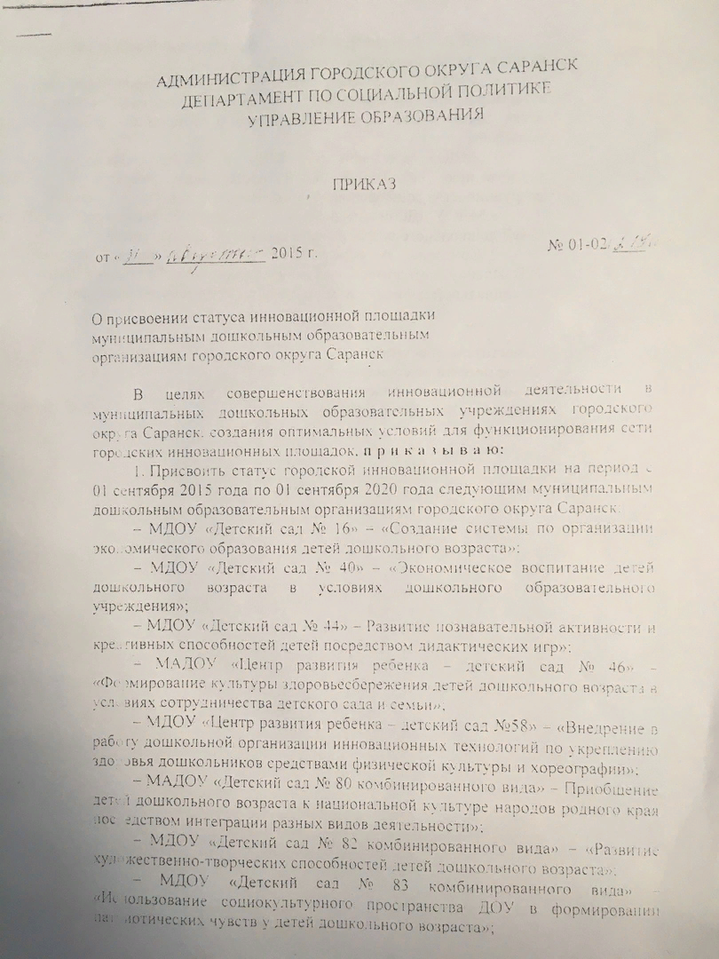
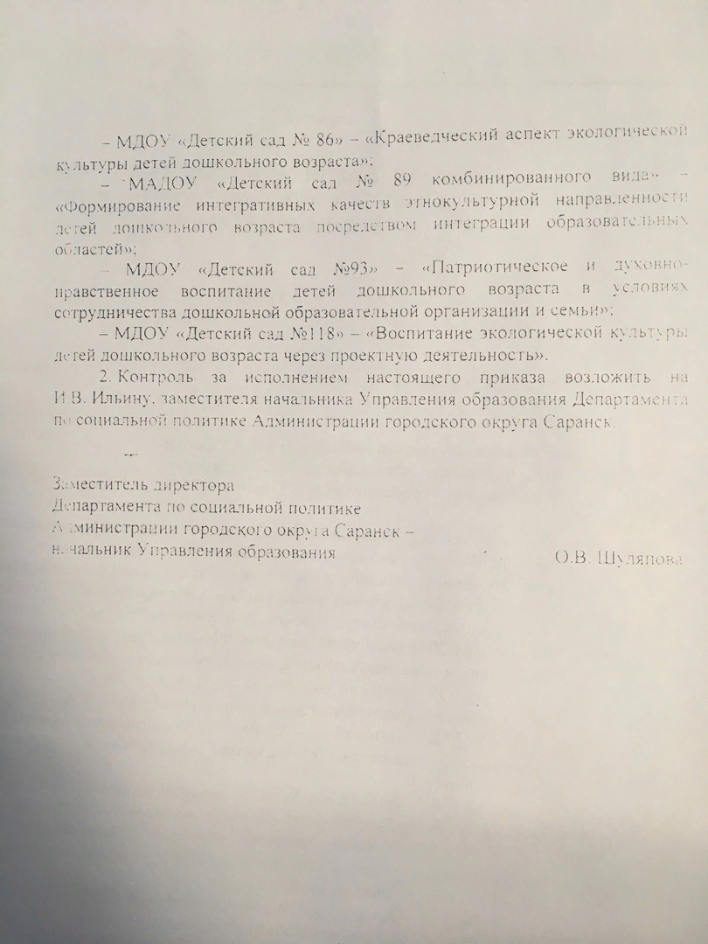
1. Участие в инновационной (экспериментальной ) деятельности
Инновационная деятельность на уровне образовательной организации :
реализация проекта по теме
«Познать себя и быть здоровым»

Slide 4
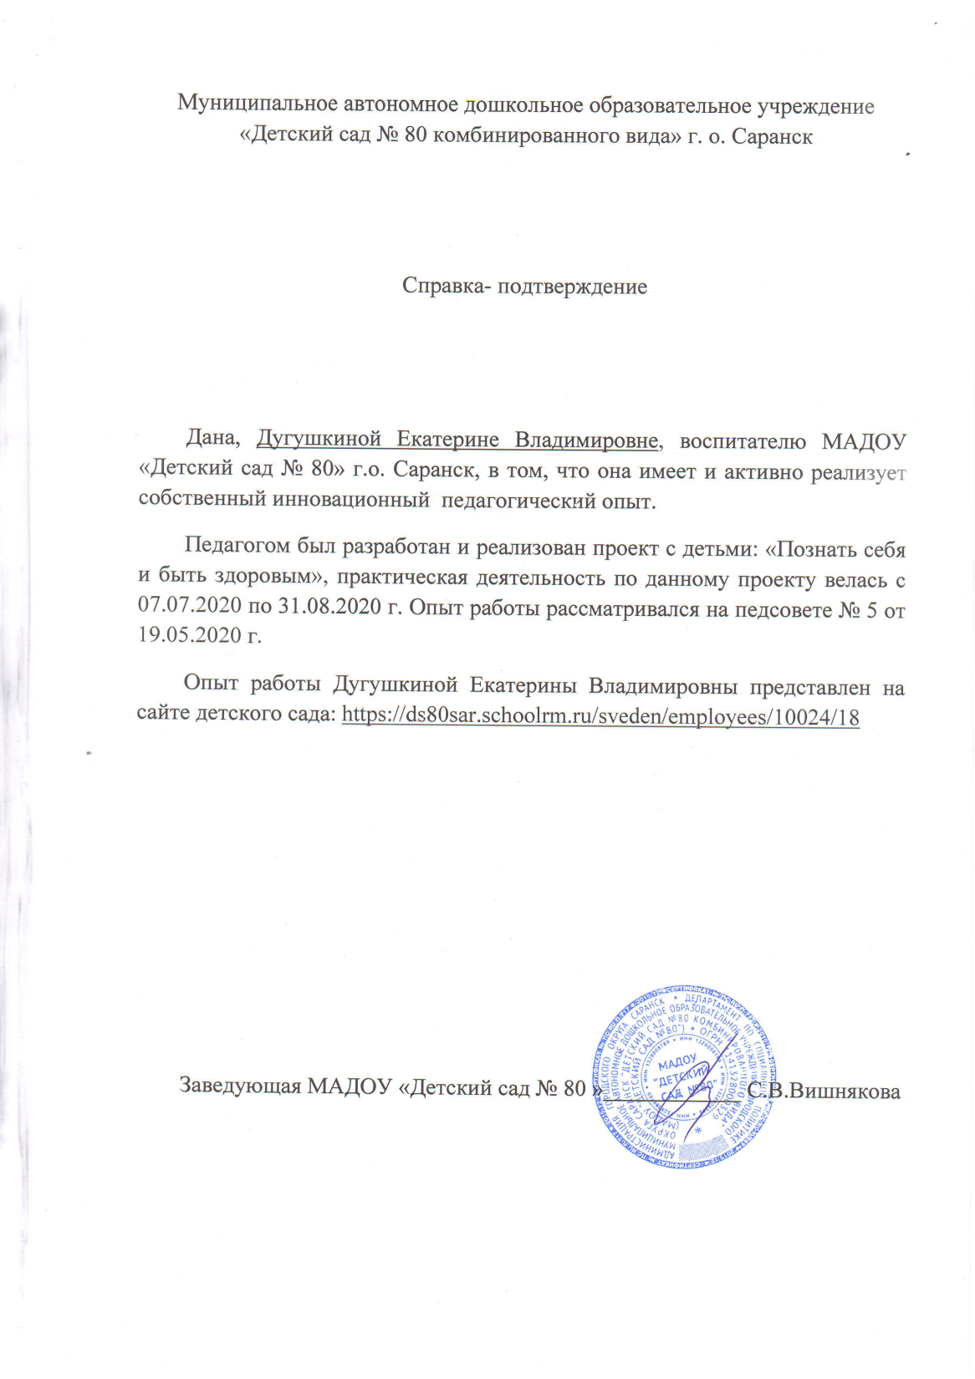

Slide 5
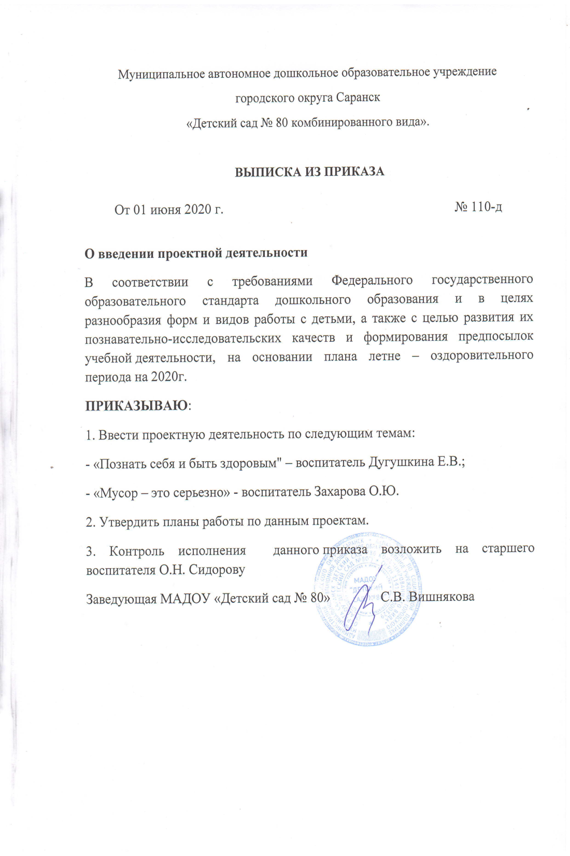
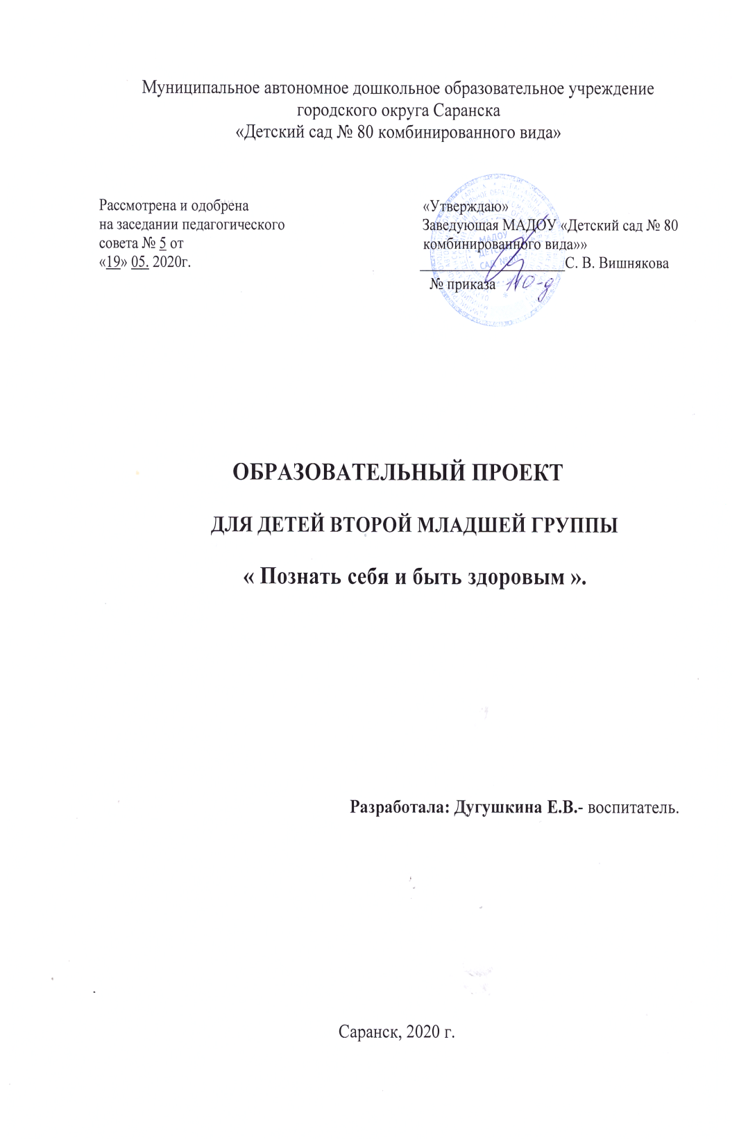

Slide 6
2. Наставничество

Slide 7
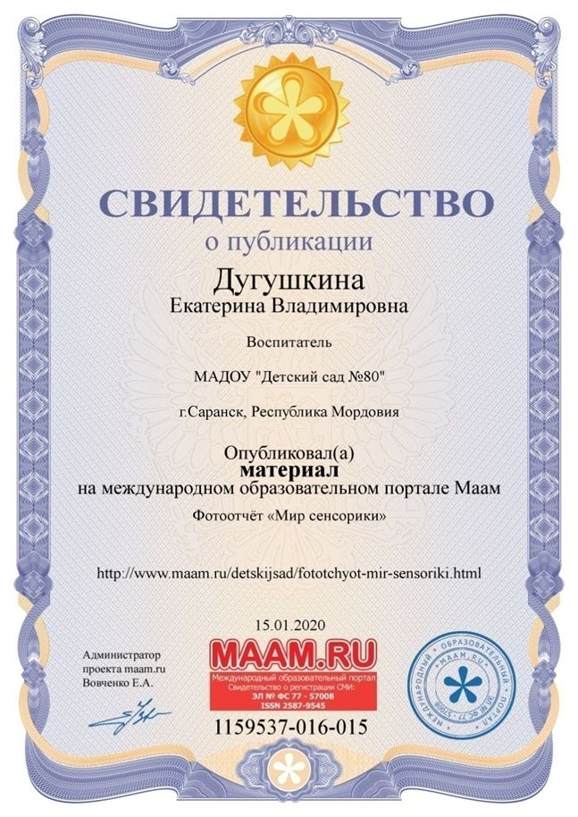
3. Наличие публикаций (интернет публикации)

Slide 8
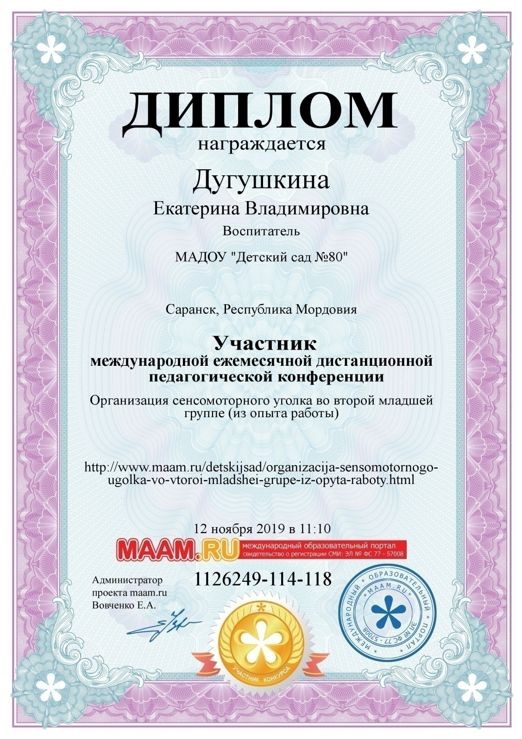

Slide 9
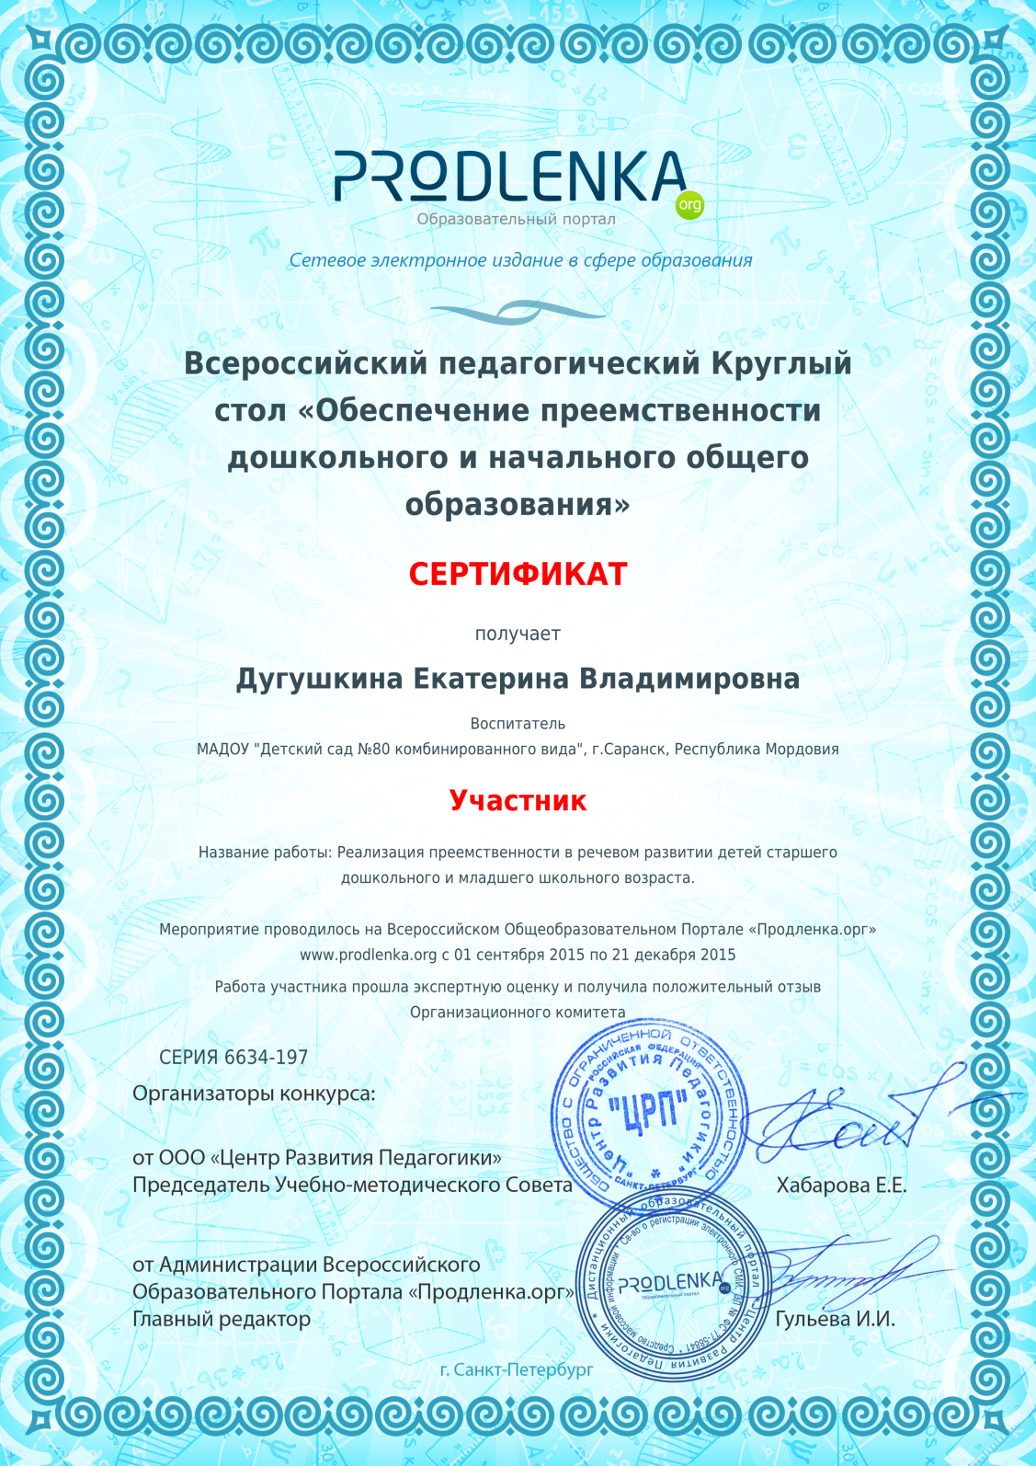
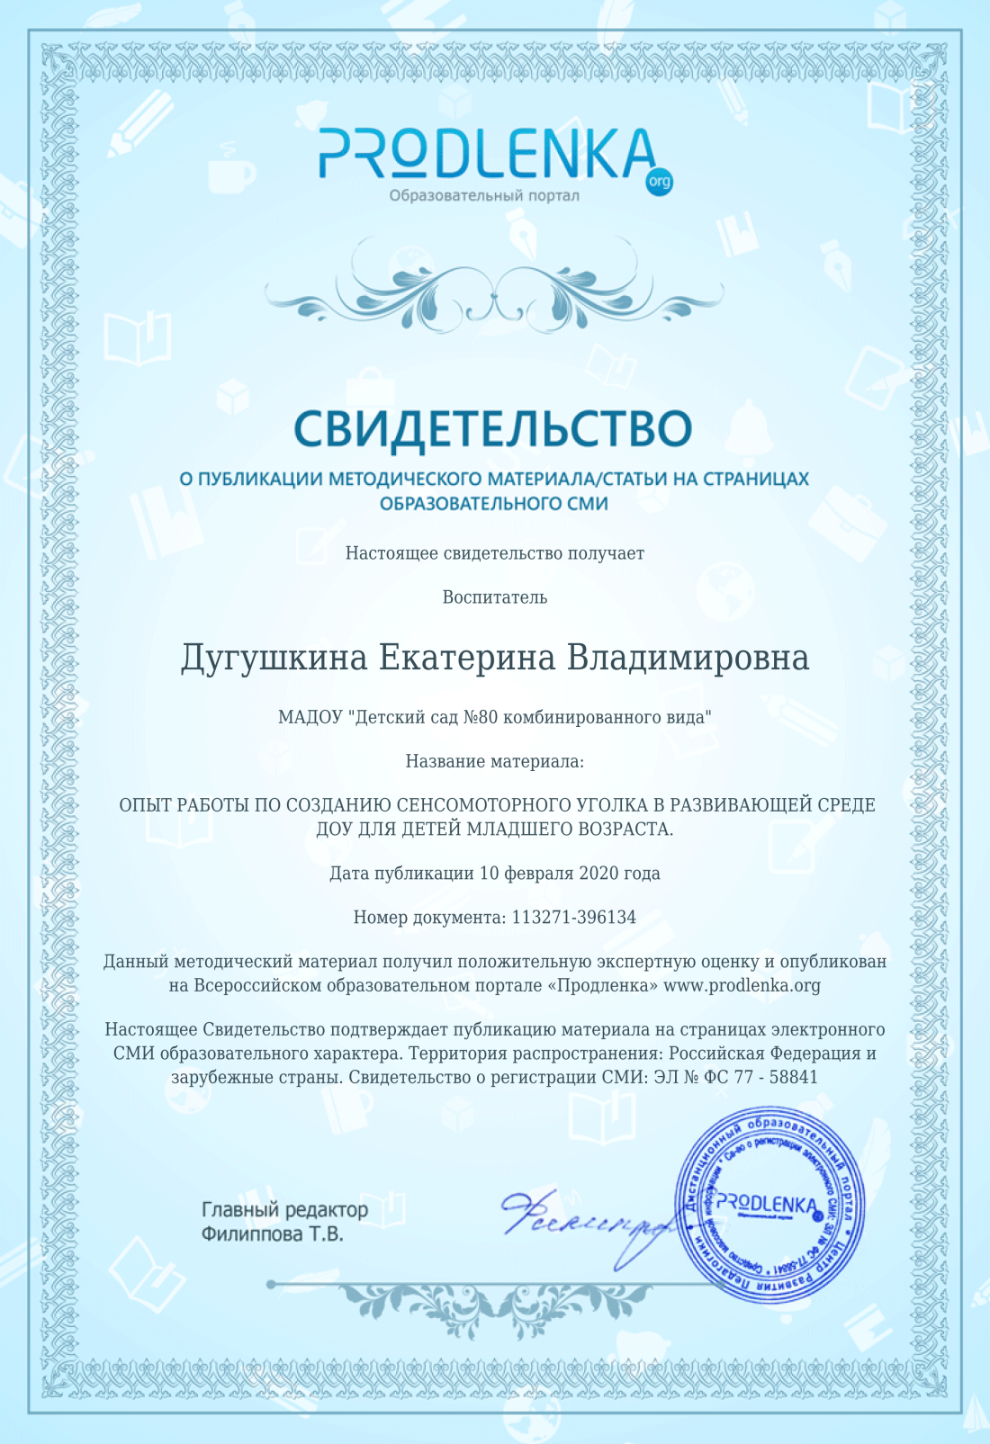

Slide 10
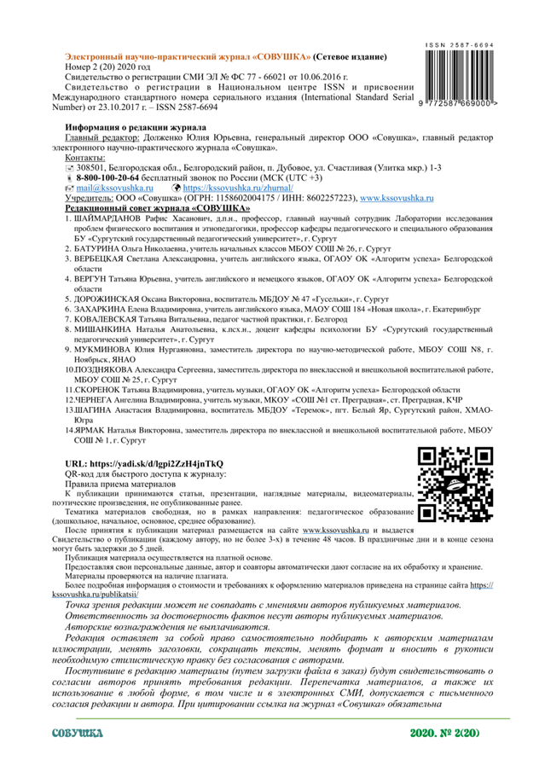
Печатные издания: российский уровень.

Slide 11
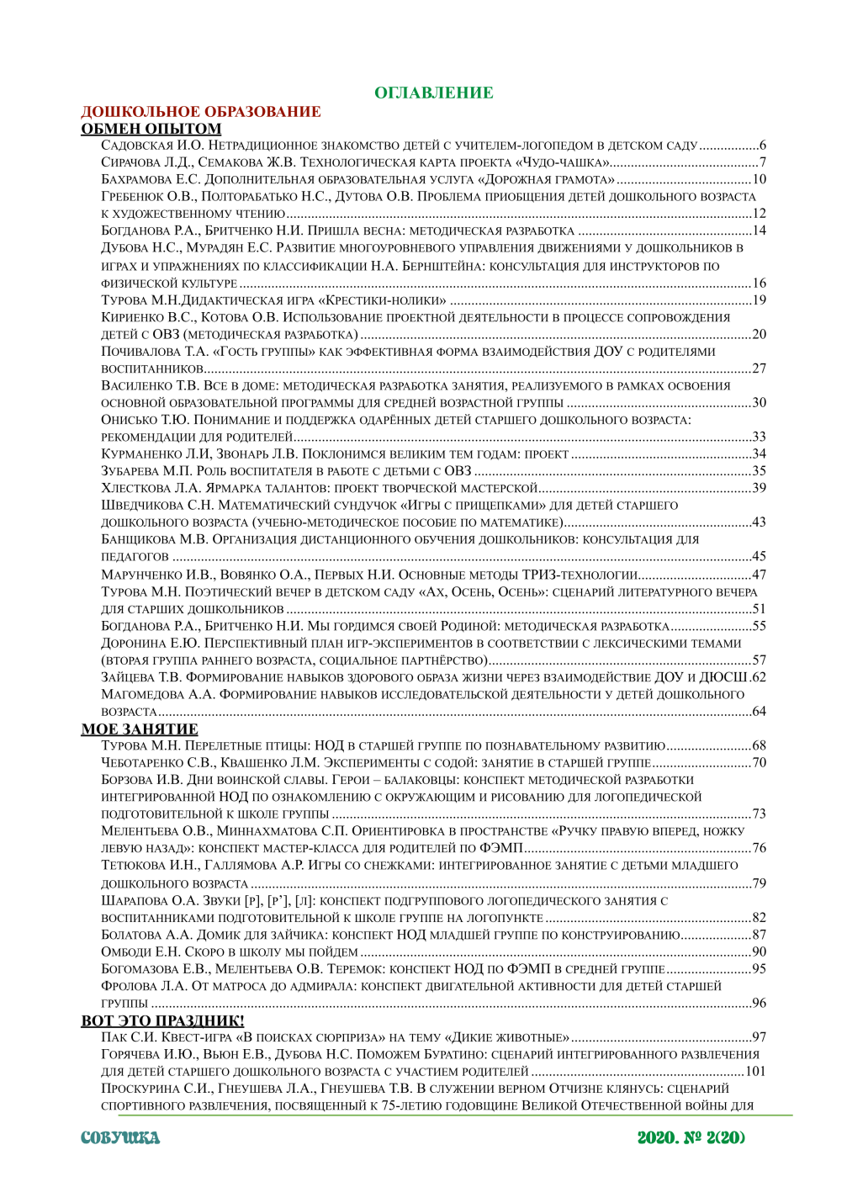
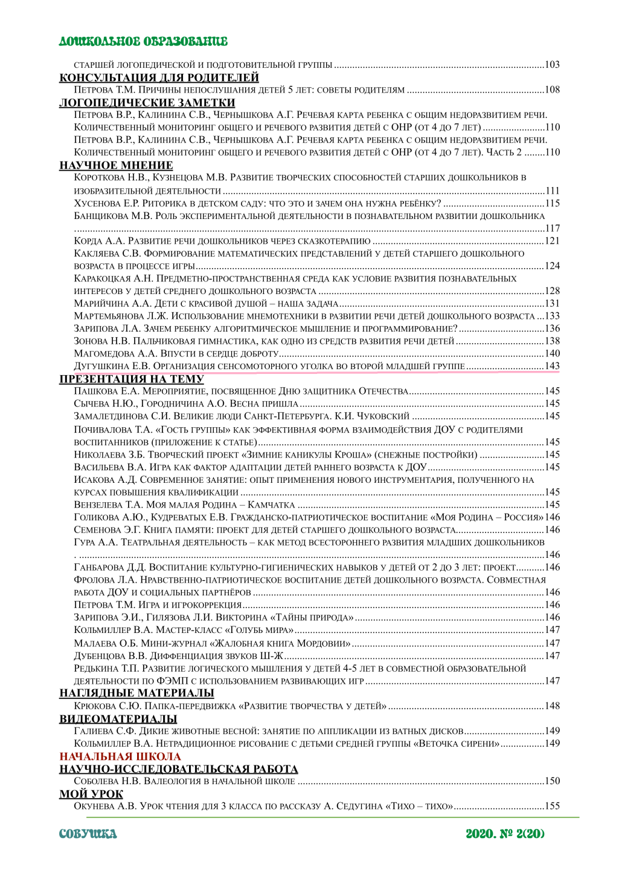

Slide 13
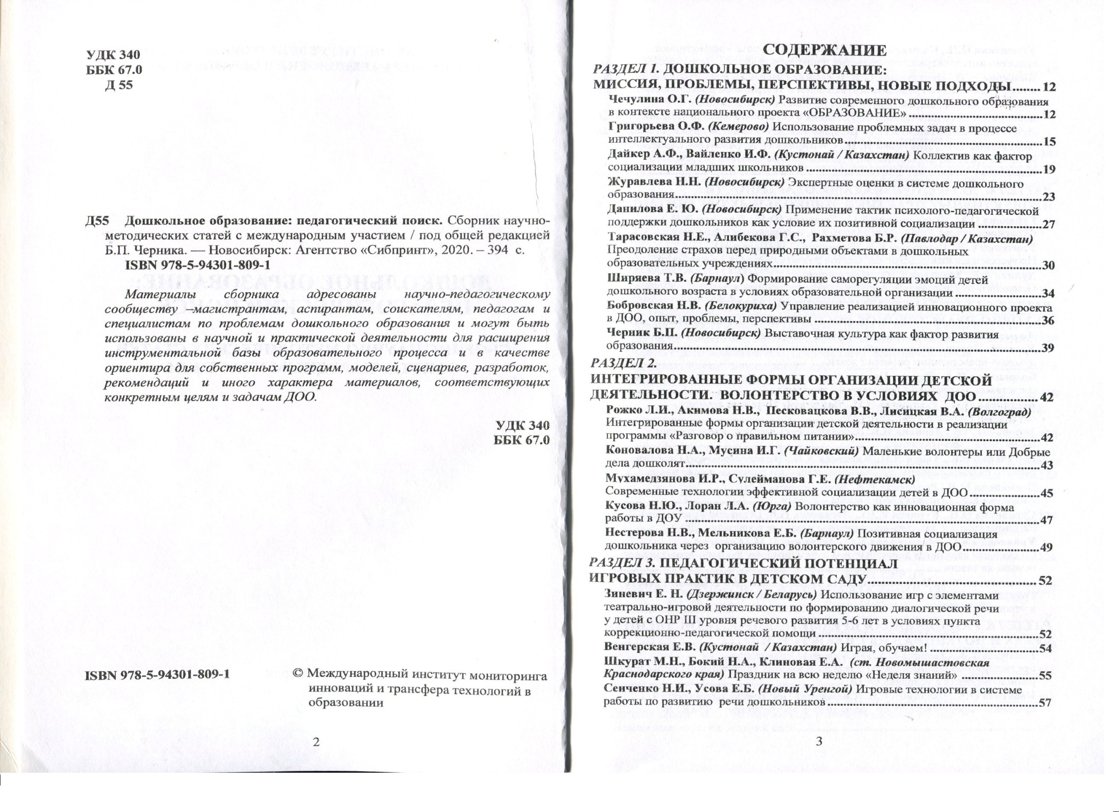

Slide 14
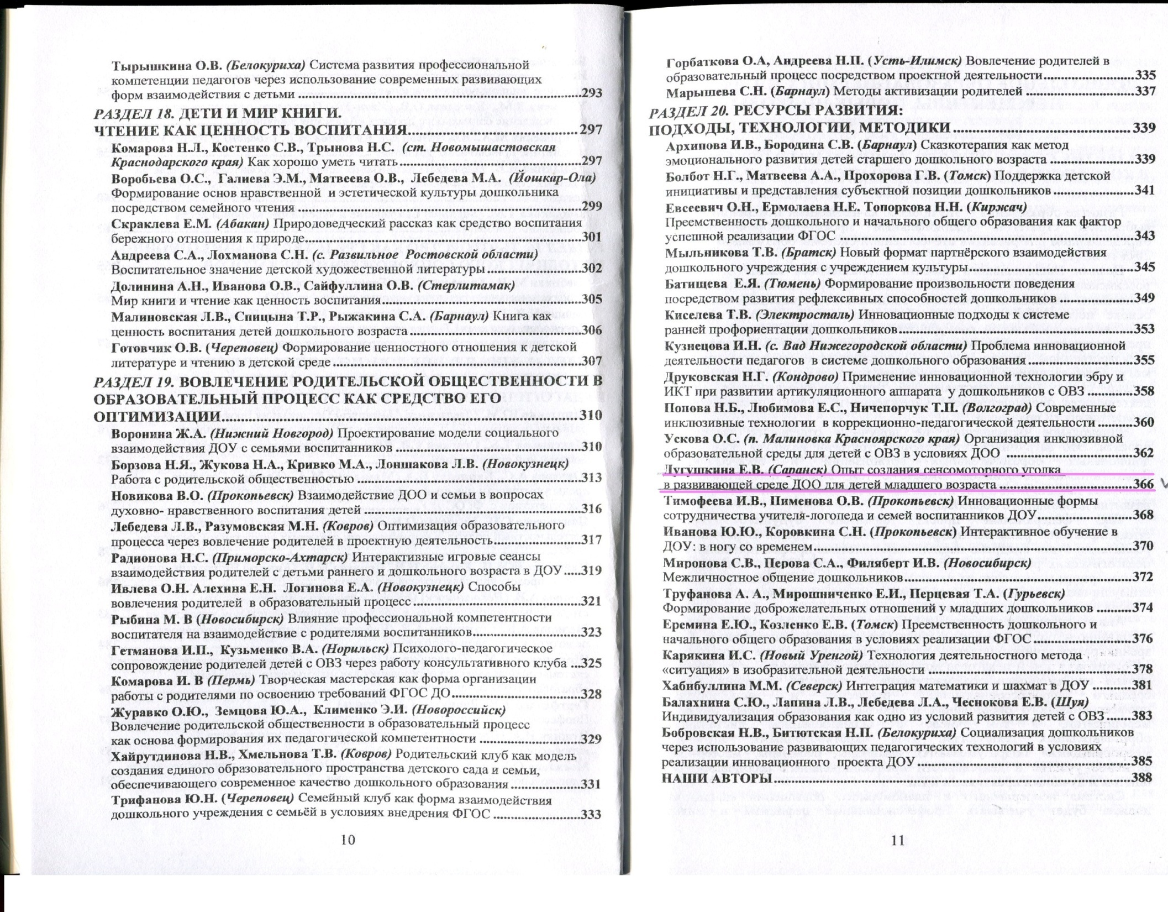

Slide 16
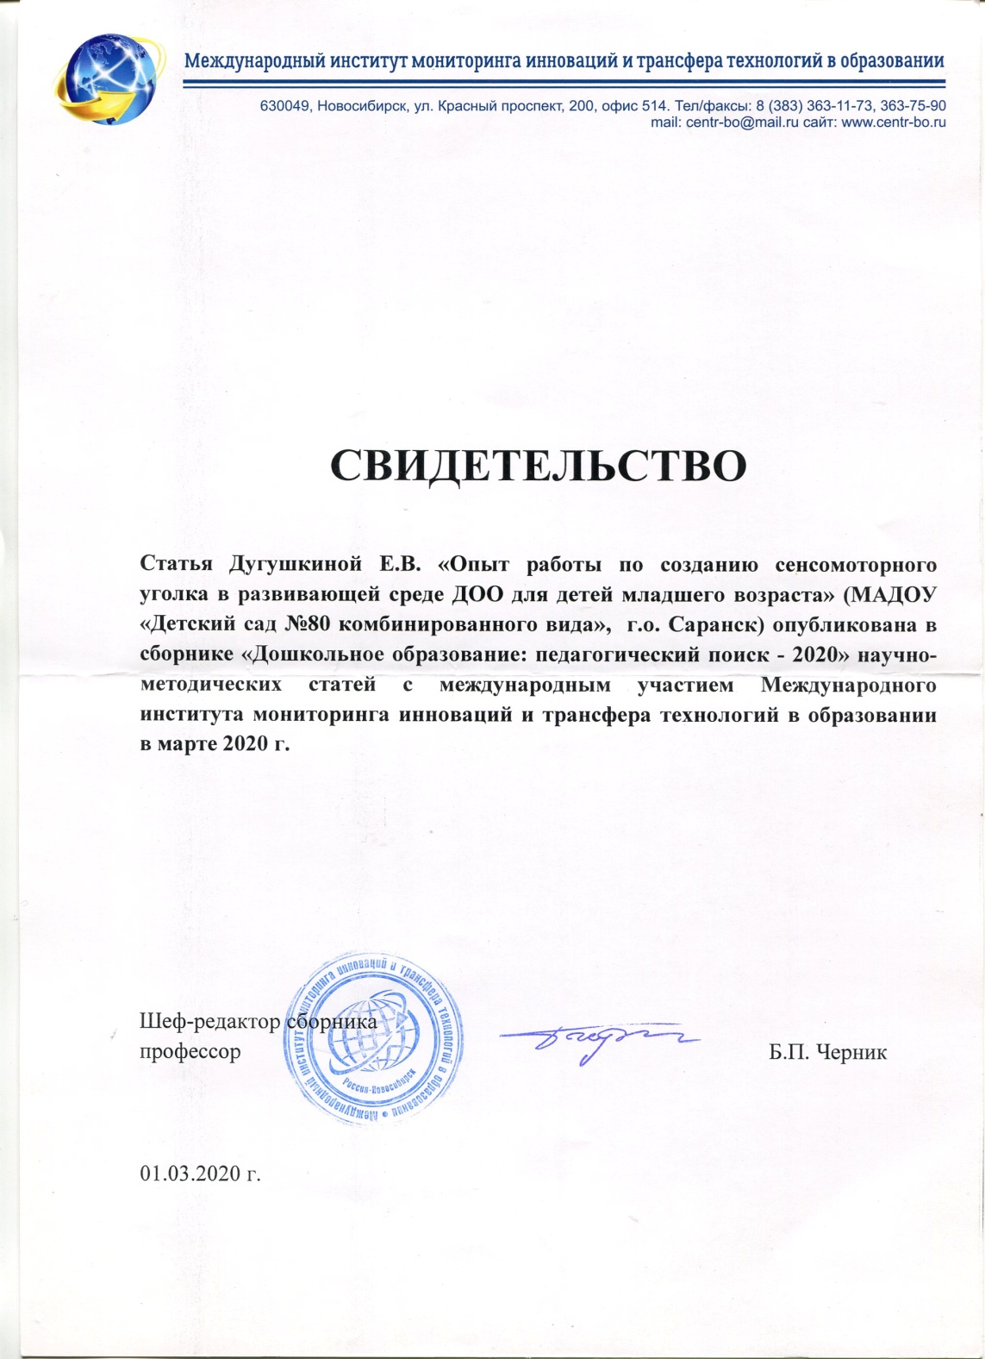

Slide 17
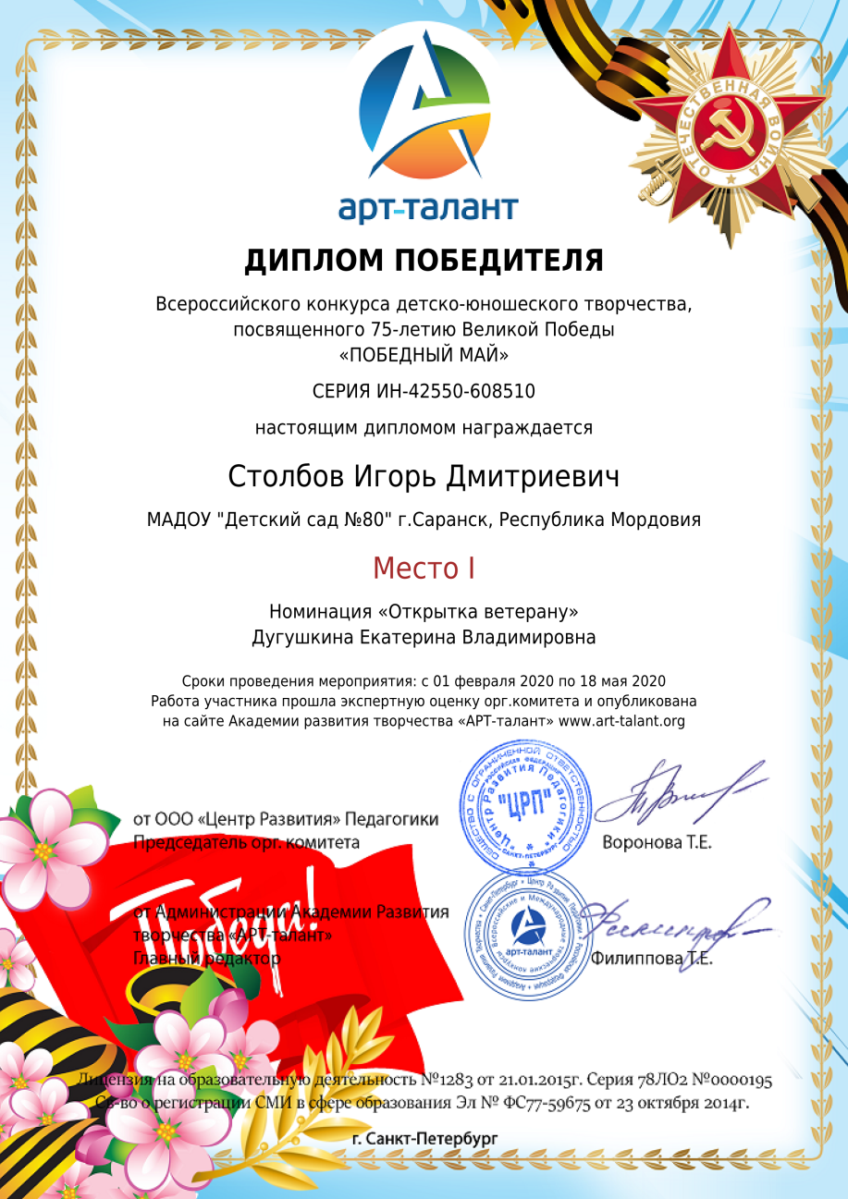
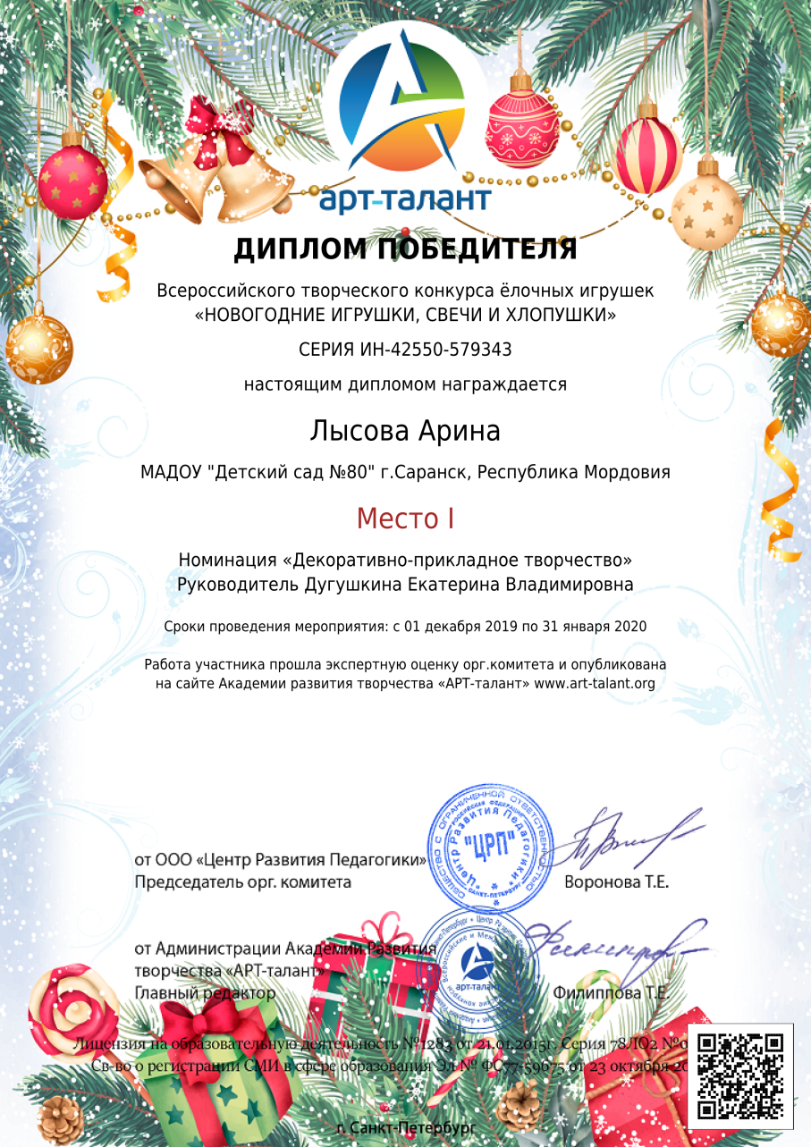
4. Результаты участия воспитанников в конкурсах, выставках, турнирах, соревнованиях, акциях, фестивалях (в сети интернет)

Slide 18
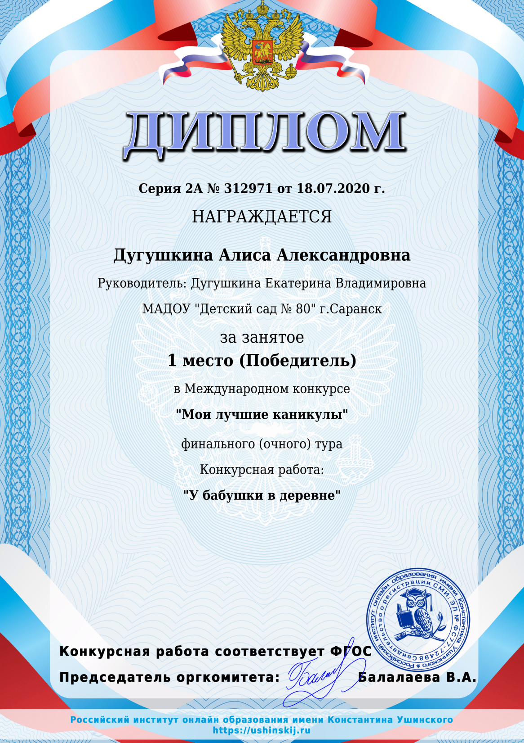

Slide 19
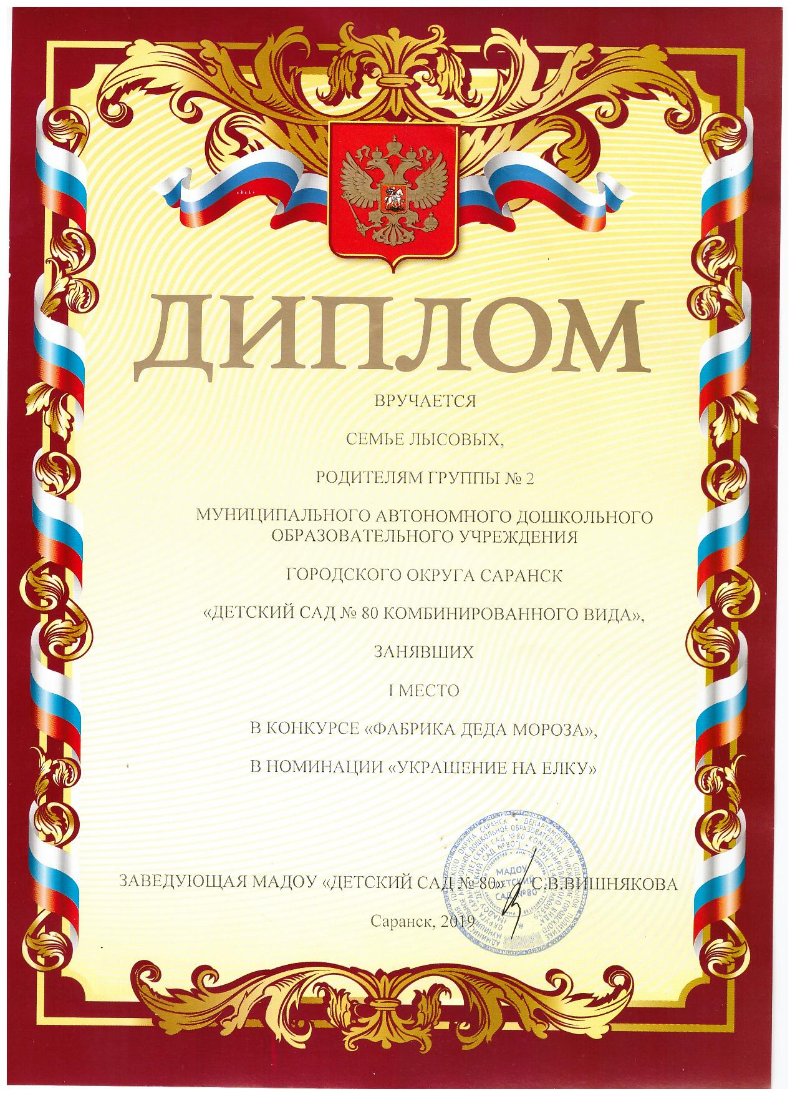
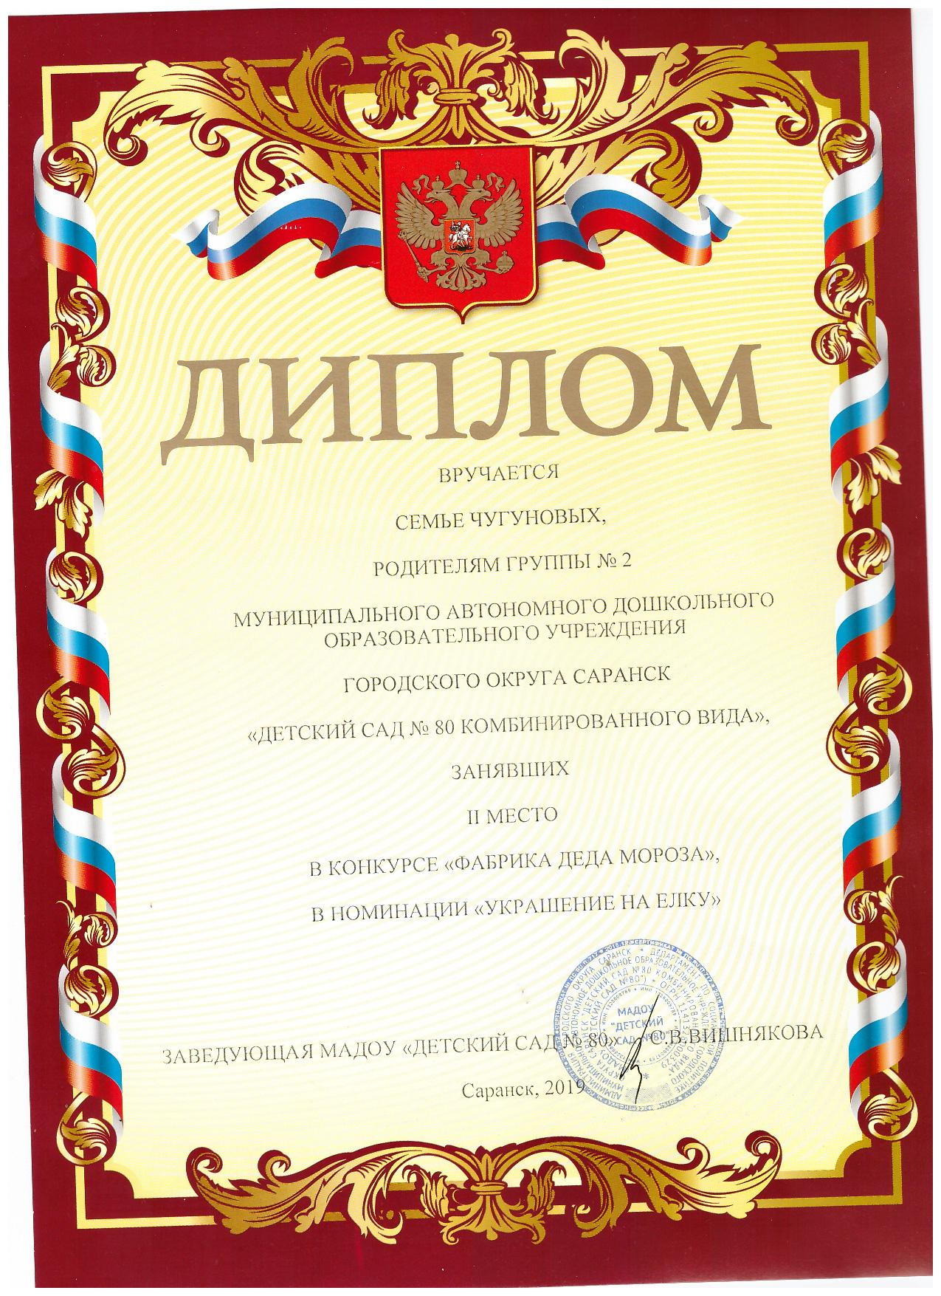
Очная форма Муниципальный уровень

Slide 20
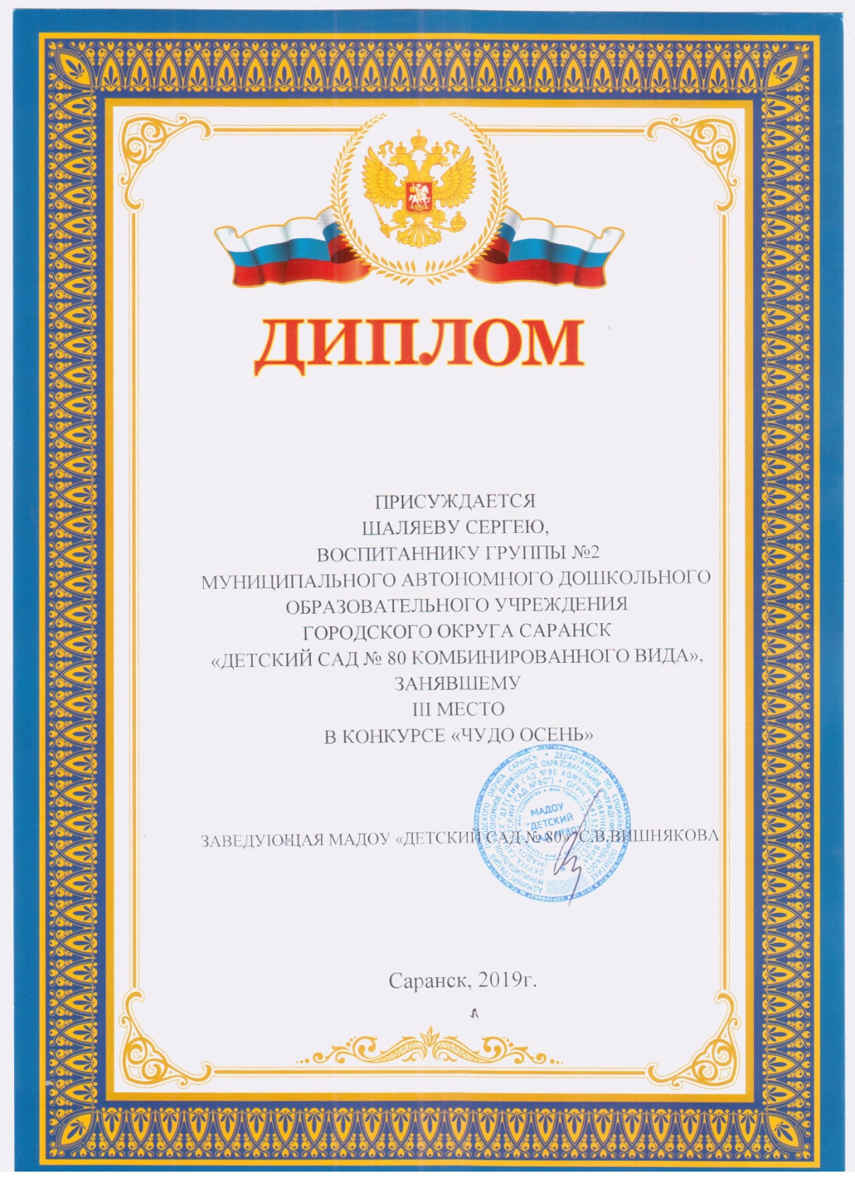

Slide 21
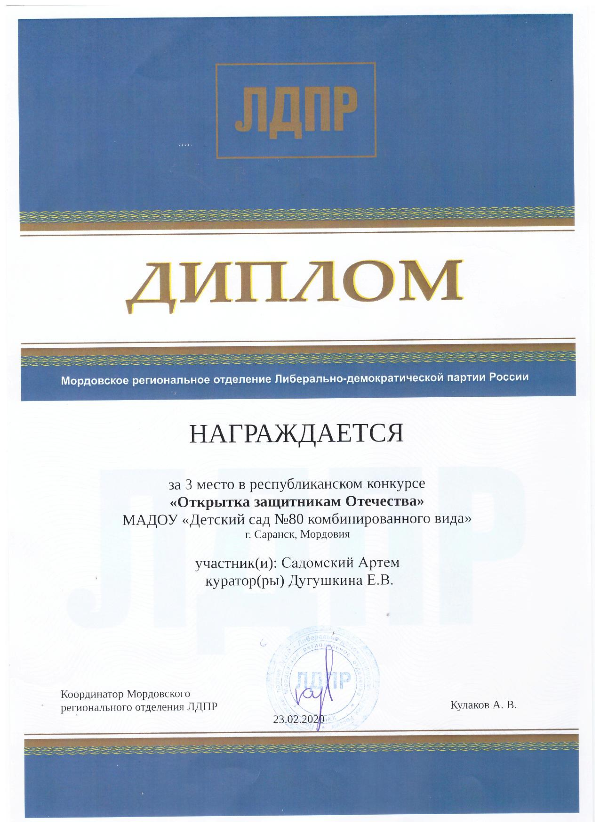
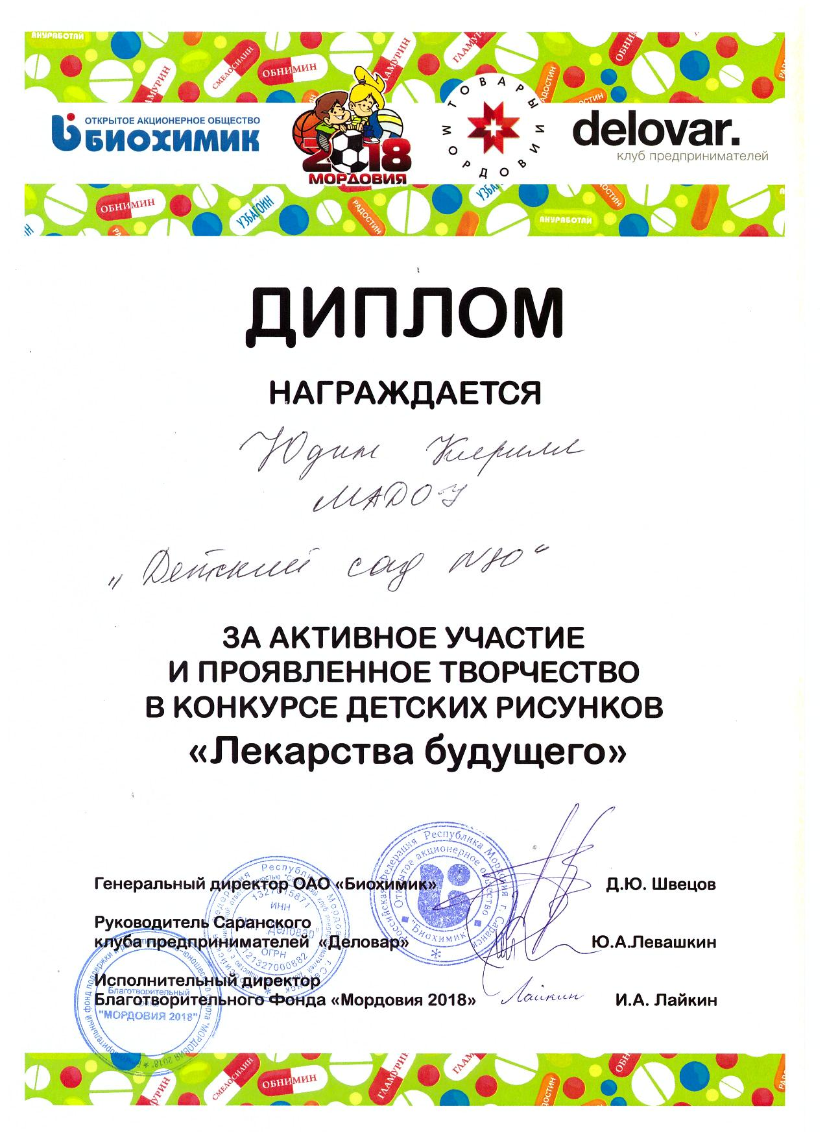
Очная форма Республиканский уровень

Slide 22
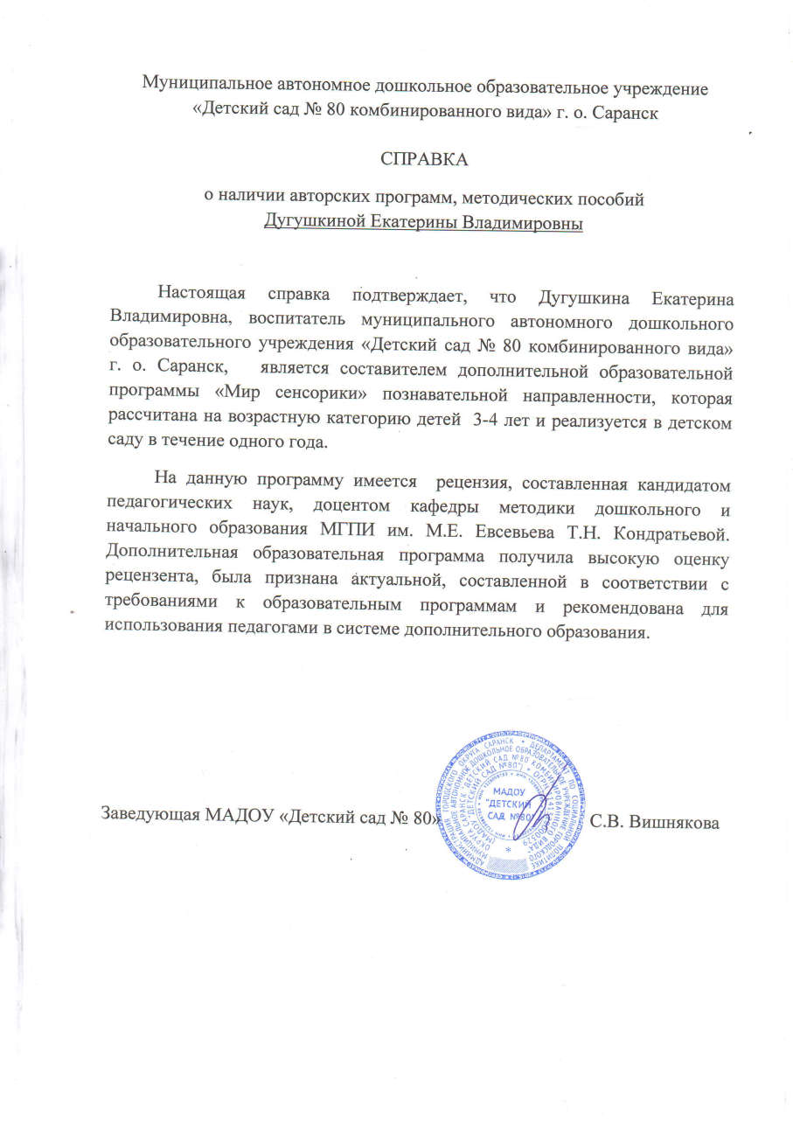
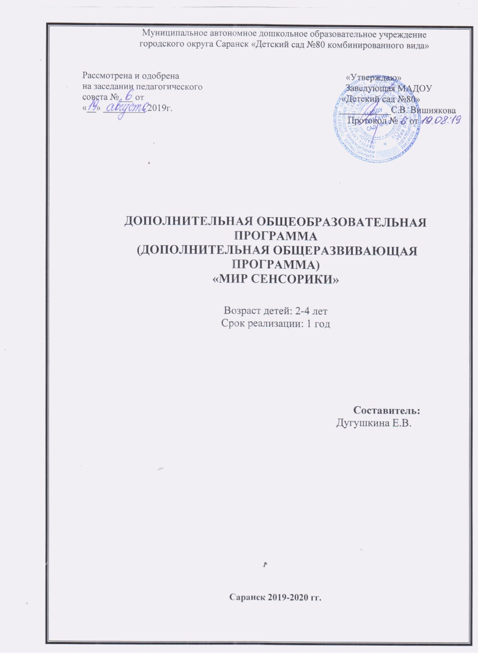
5. Наличие авторских программ, методических пособий. (республиканский уровень) Дополнительная общеразвивающая программа «Мир сенсорики».

Slide 23
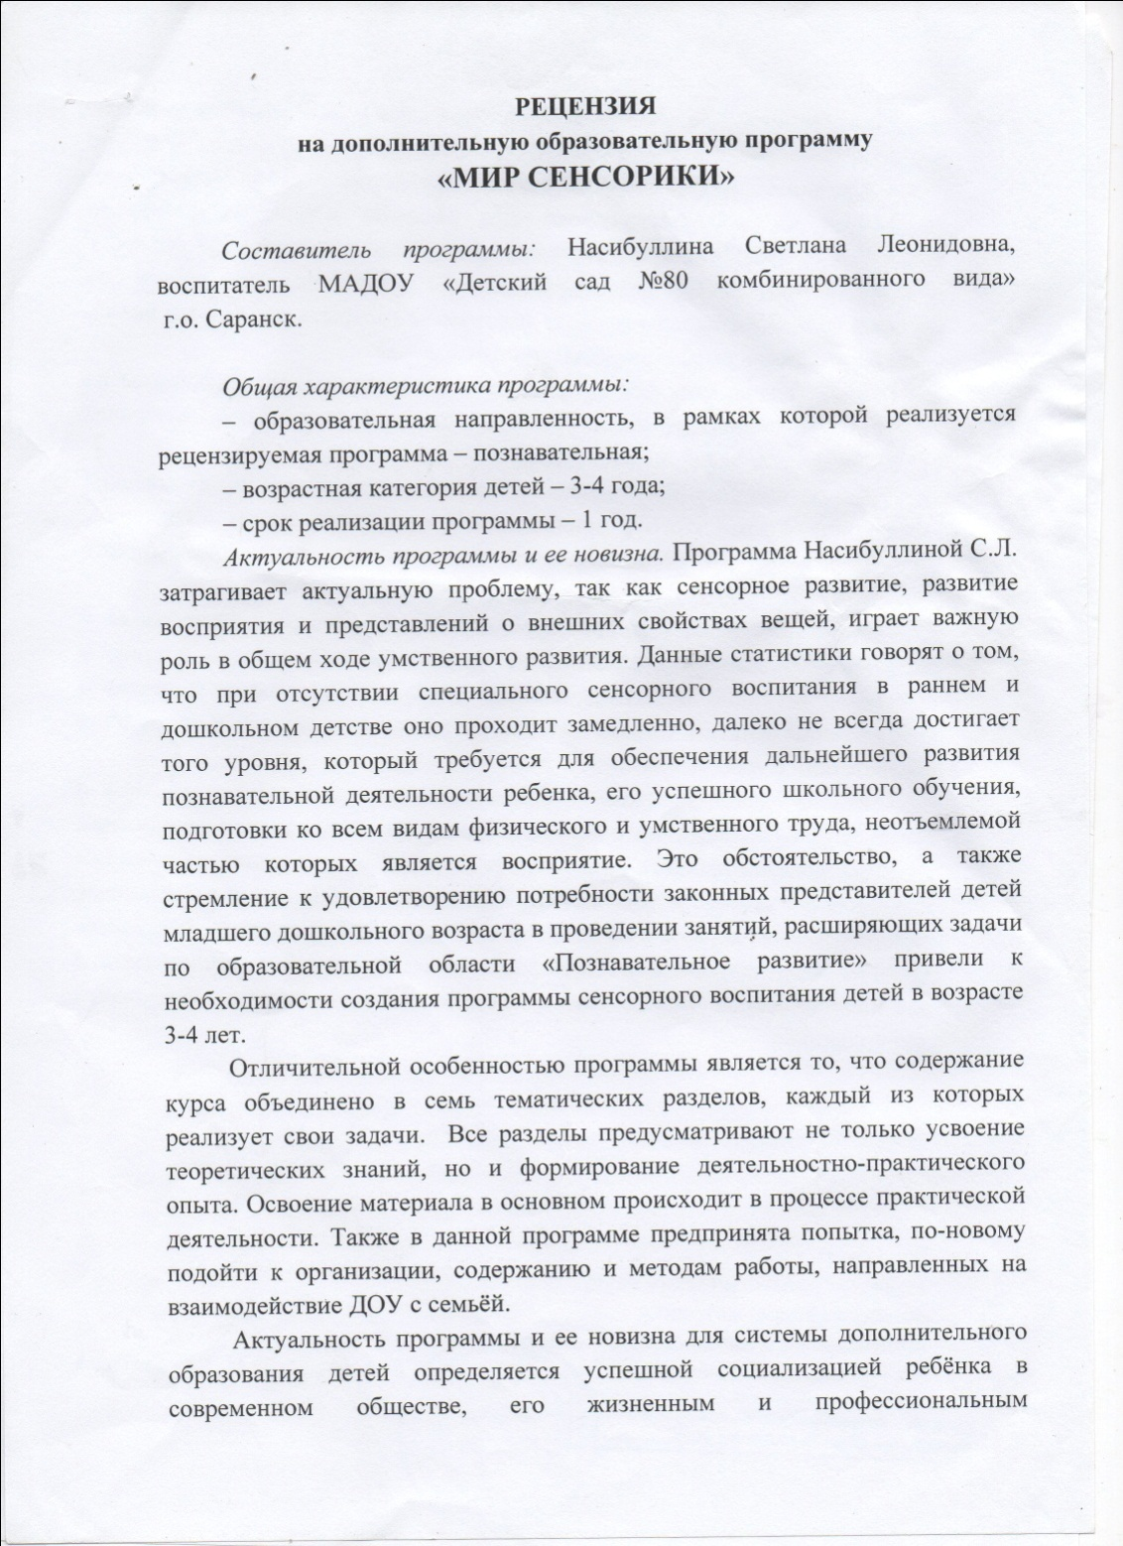
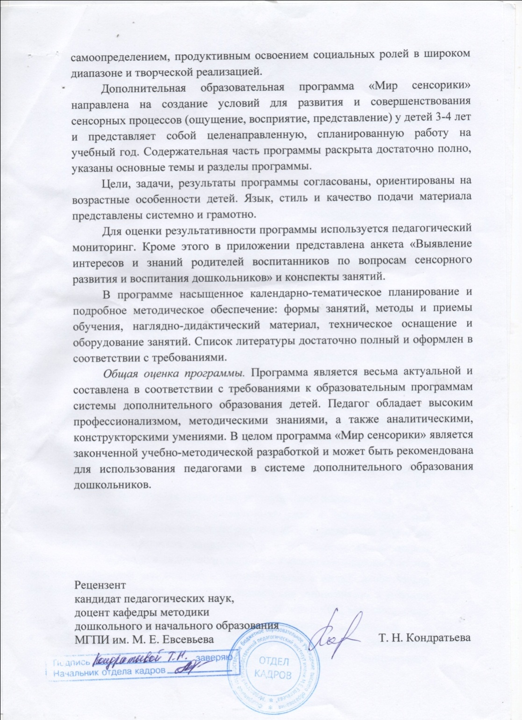
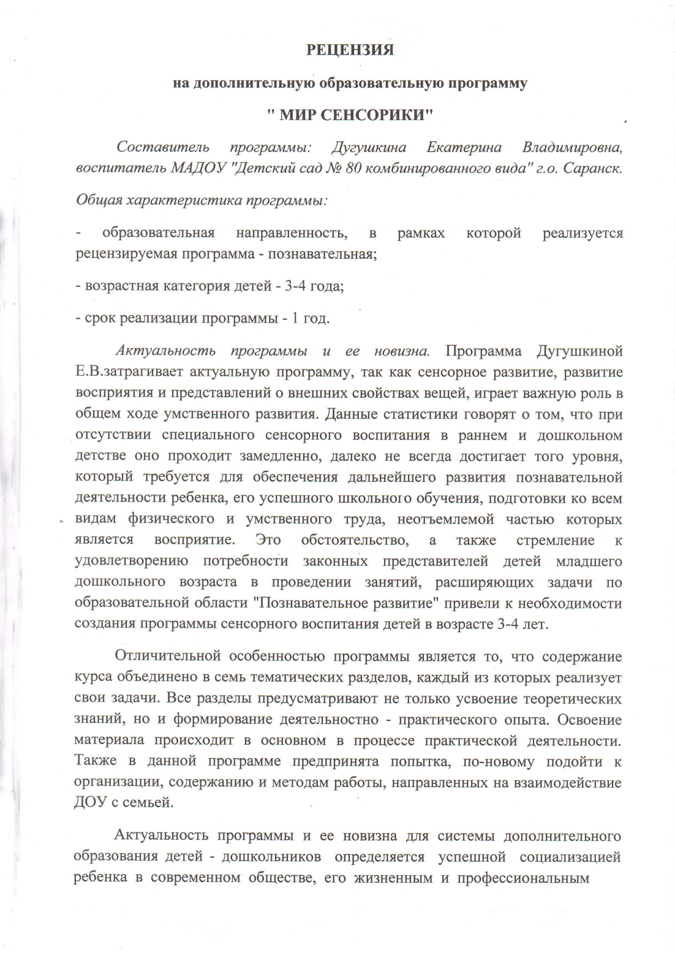

Slide 24
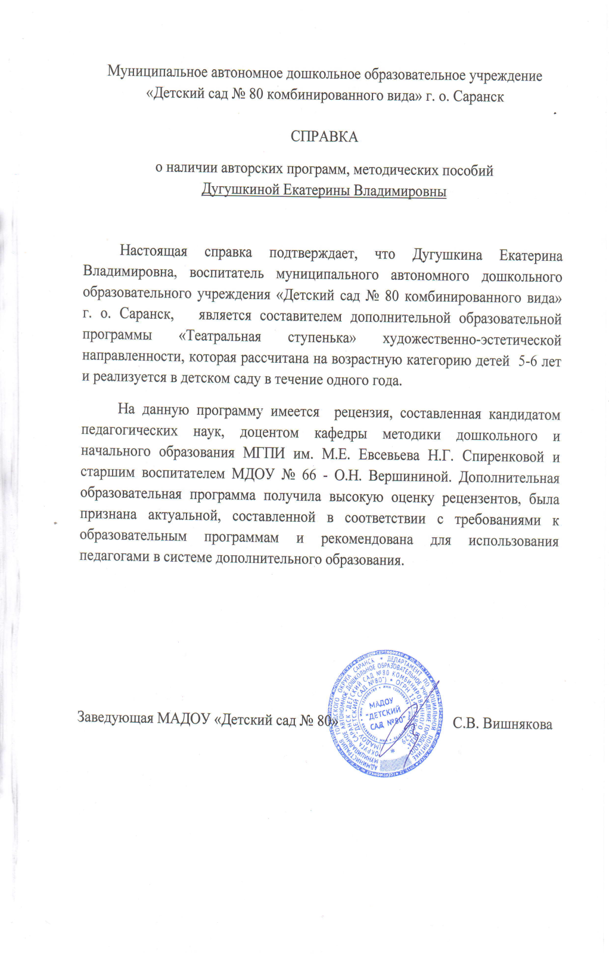
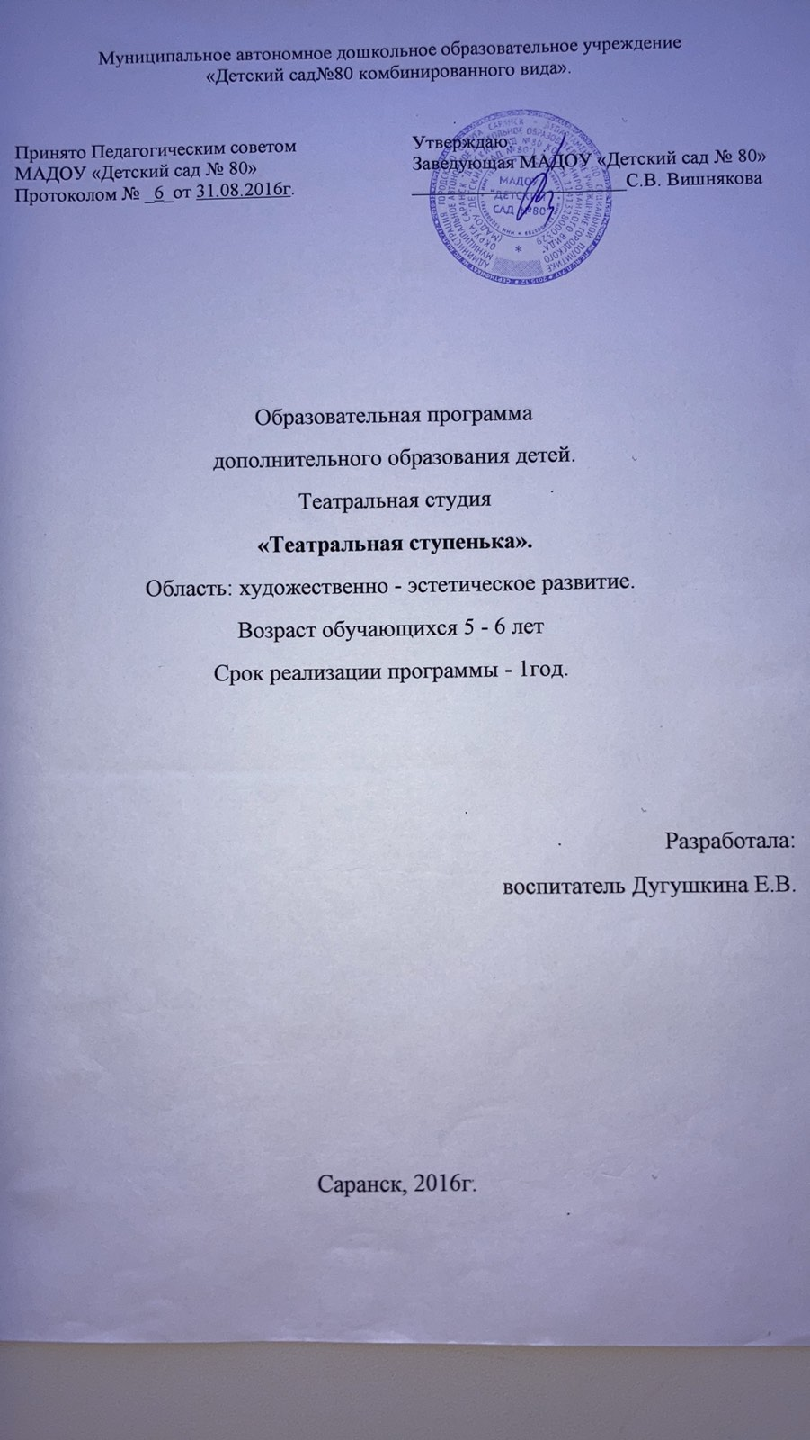
Дополнительная образовательная программа «Театральная ступенька»

Slide 25
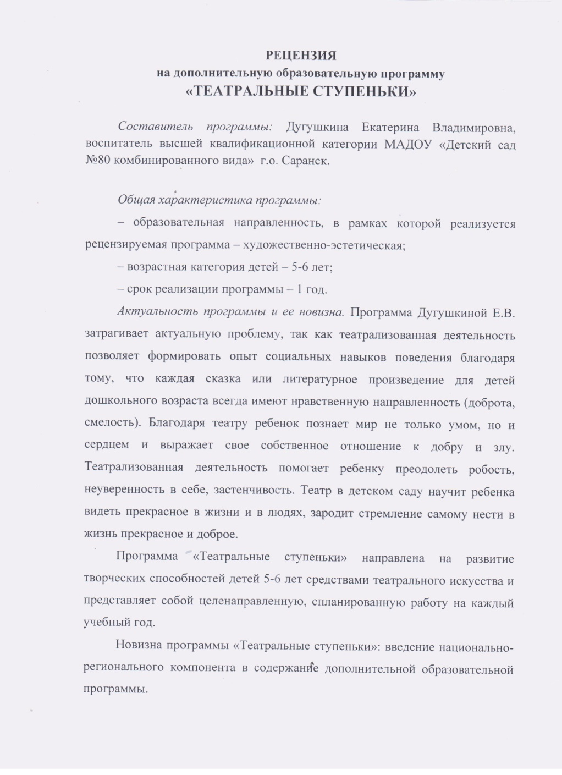
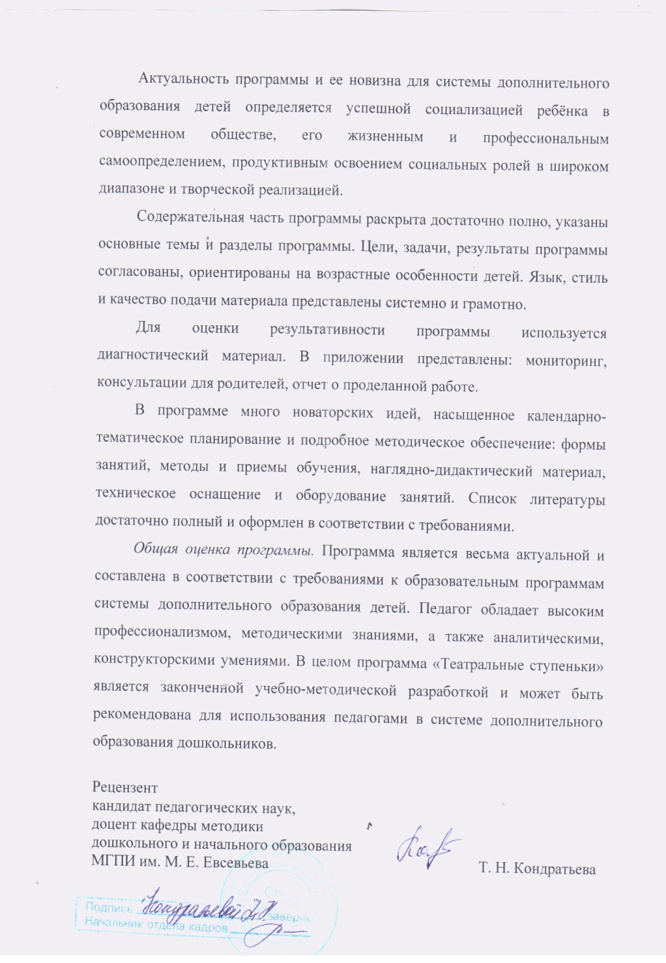

Slide 26
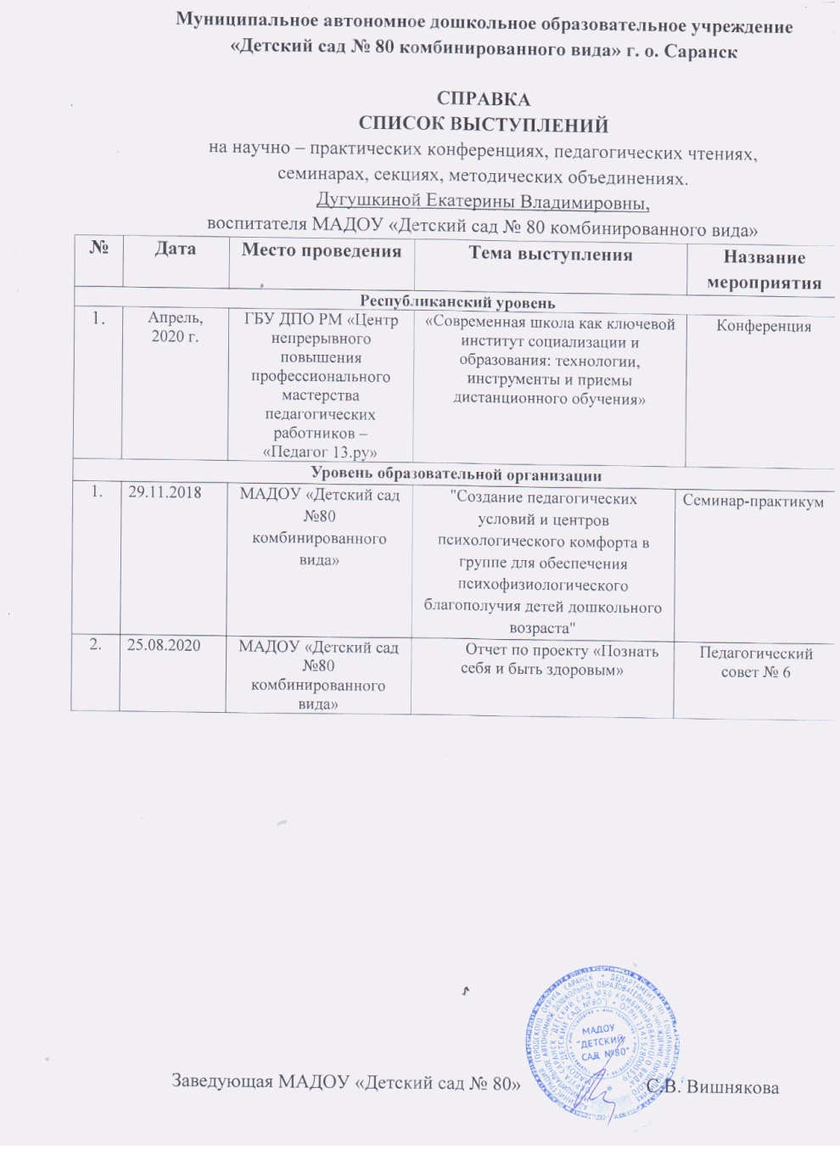
6. Выступления на заседаниях методических советов, научно-практических конференциях, педагогических чтениях, семинарах, секциях, форумах, радиопередачах (очно)

Slide 27
Республиканский уровень

Slide 28
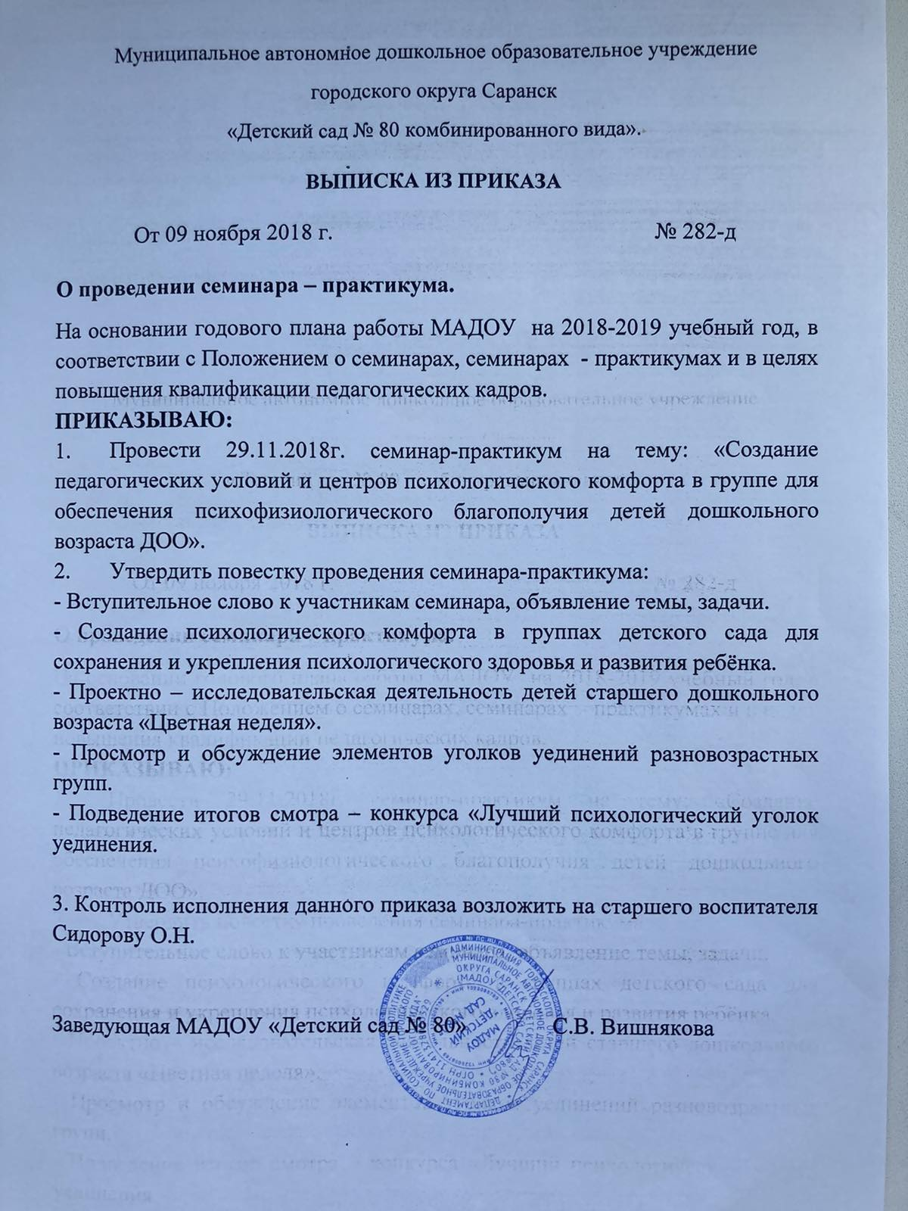
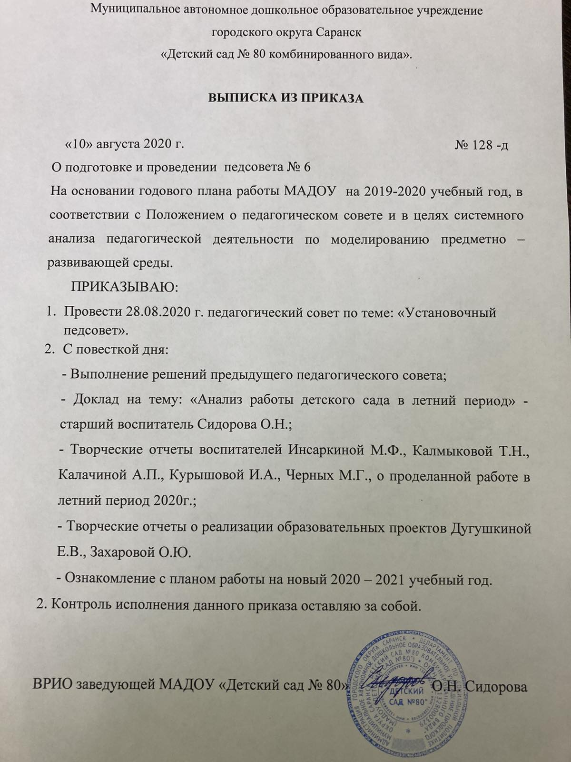
Уровень образовательной организации

Slide 29
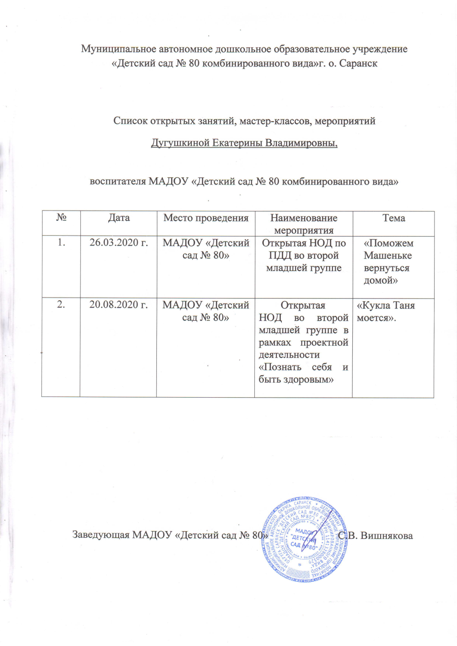
7. Проведении открытых занятий, мастер-классов, мероприятий

Slide 30
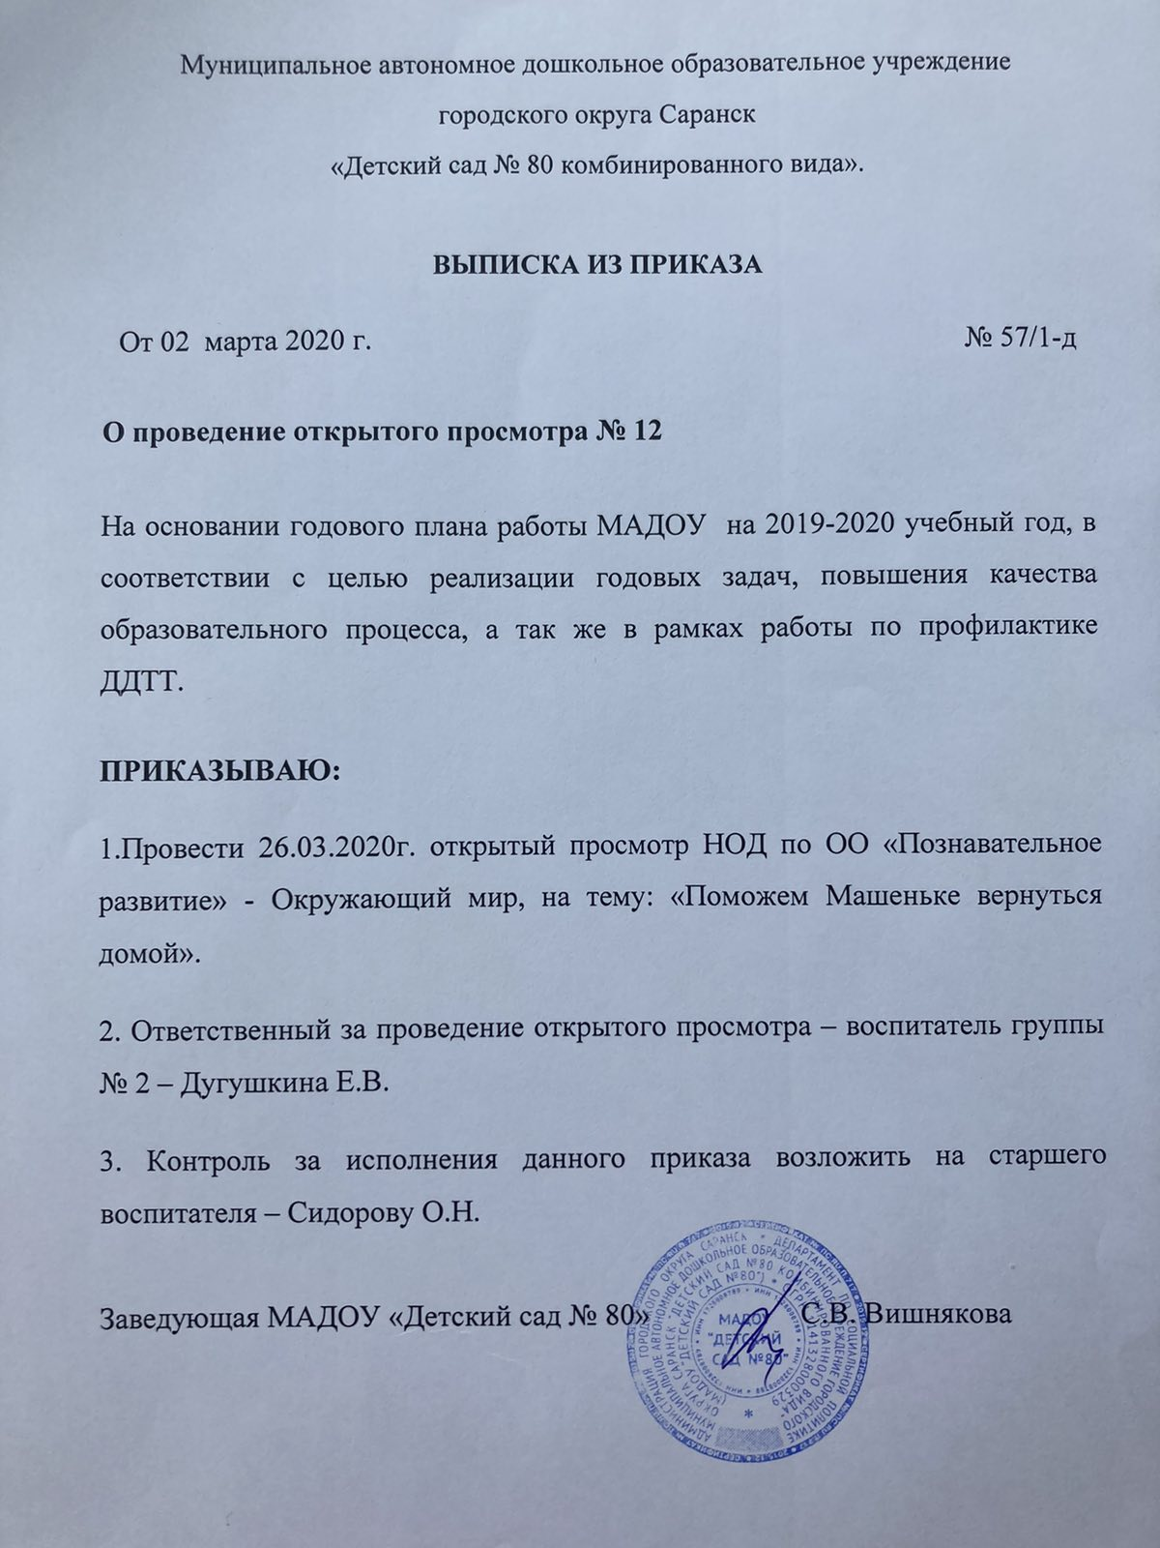
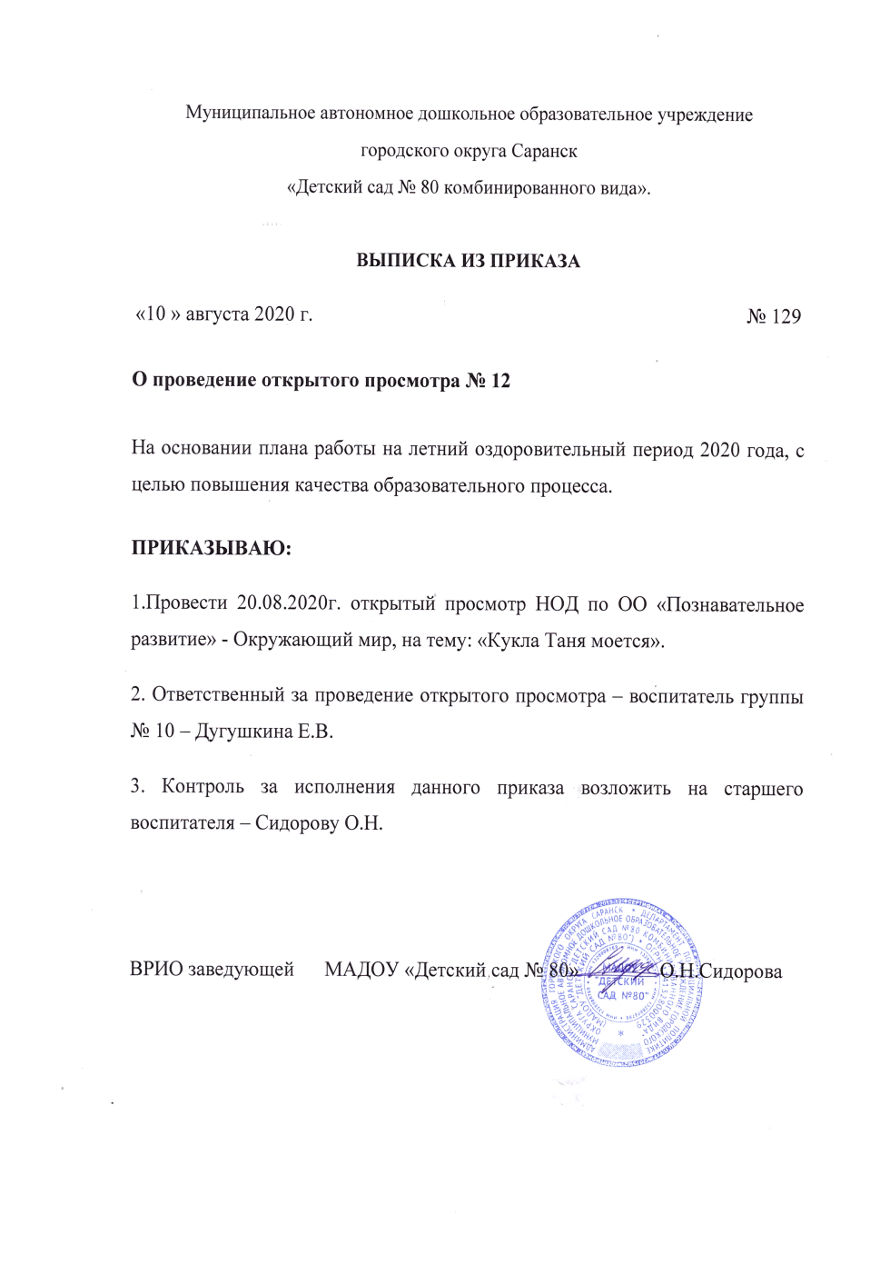
Уровень образовательной организации

Slide 31
8. Экспертная деятельность

Slide 32
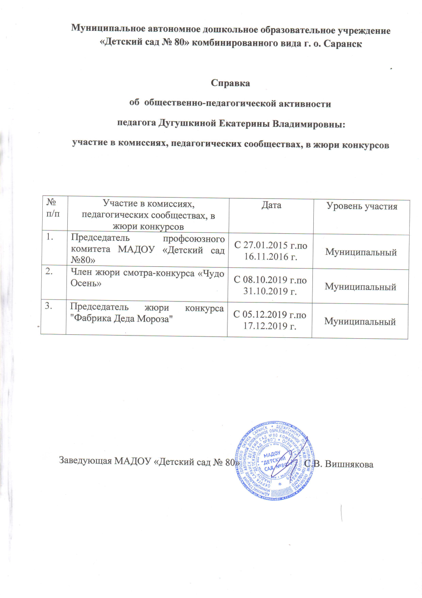
9. Общественно-педагогическая активность педагога: участие в комиссиях, педагогических сообществах, в жюри конкурсов

Slide 33
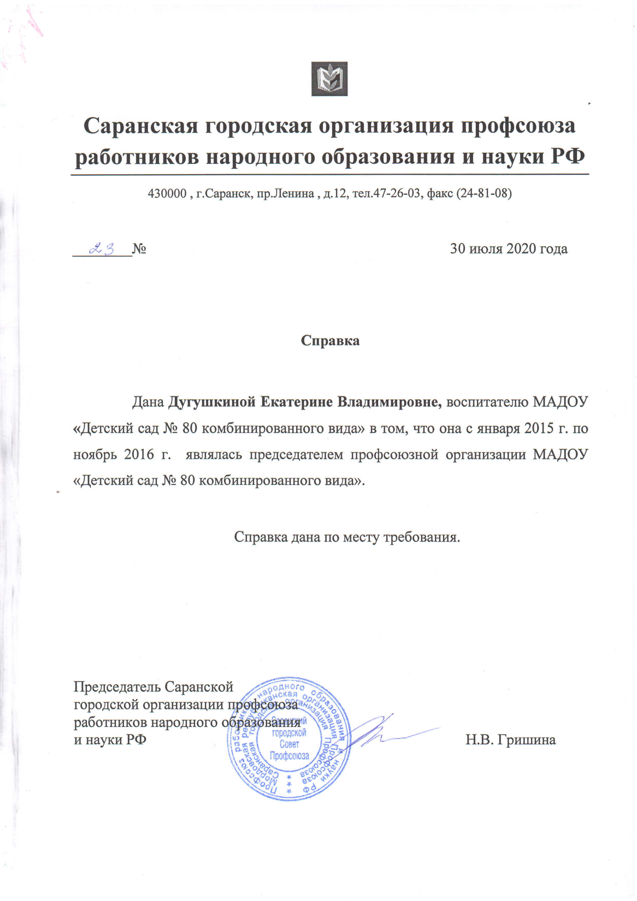

Slide 34
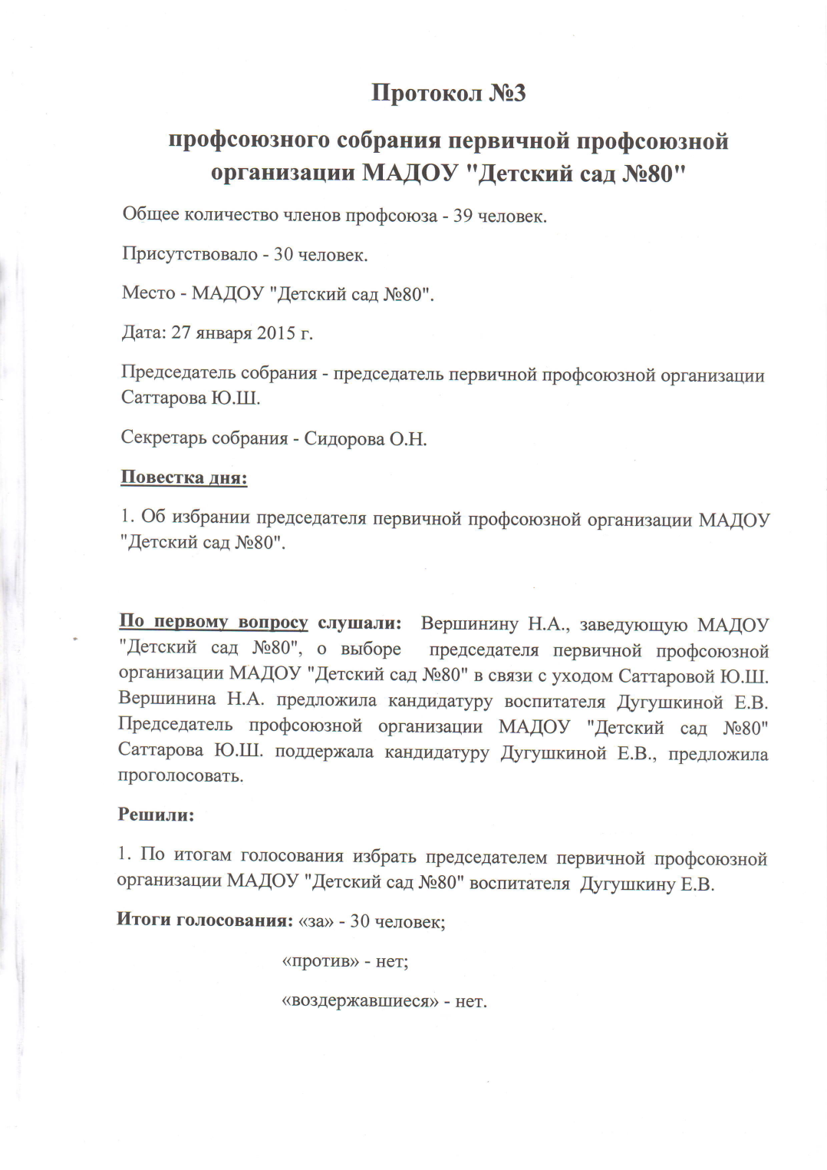
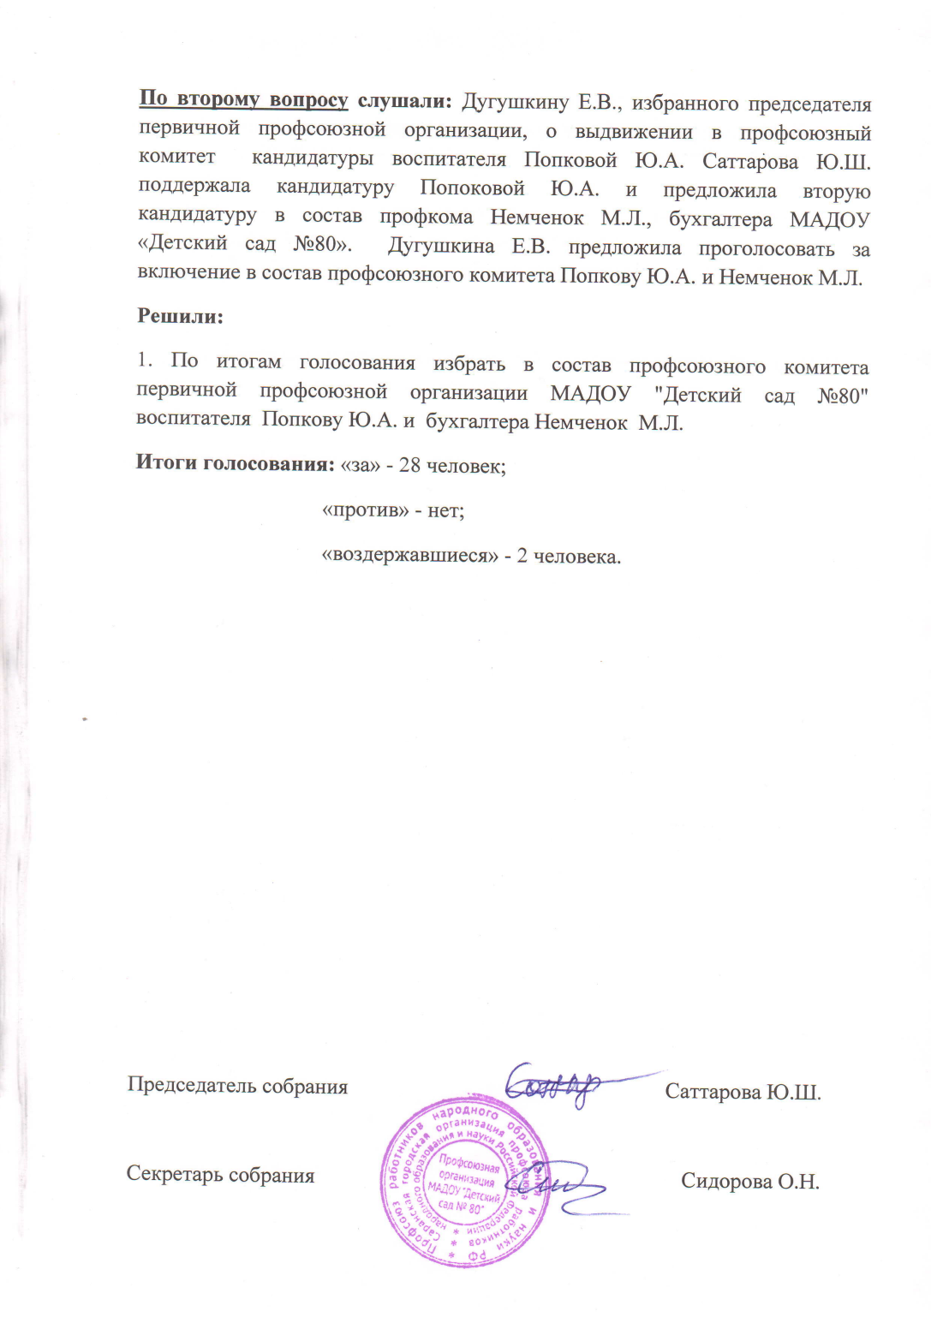

Slide 35
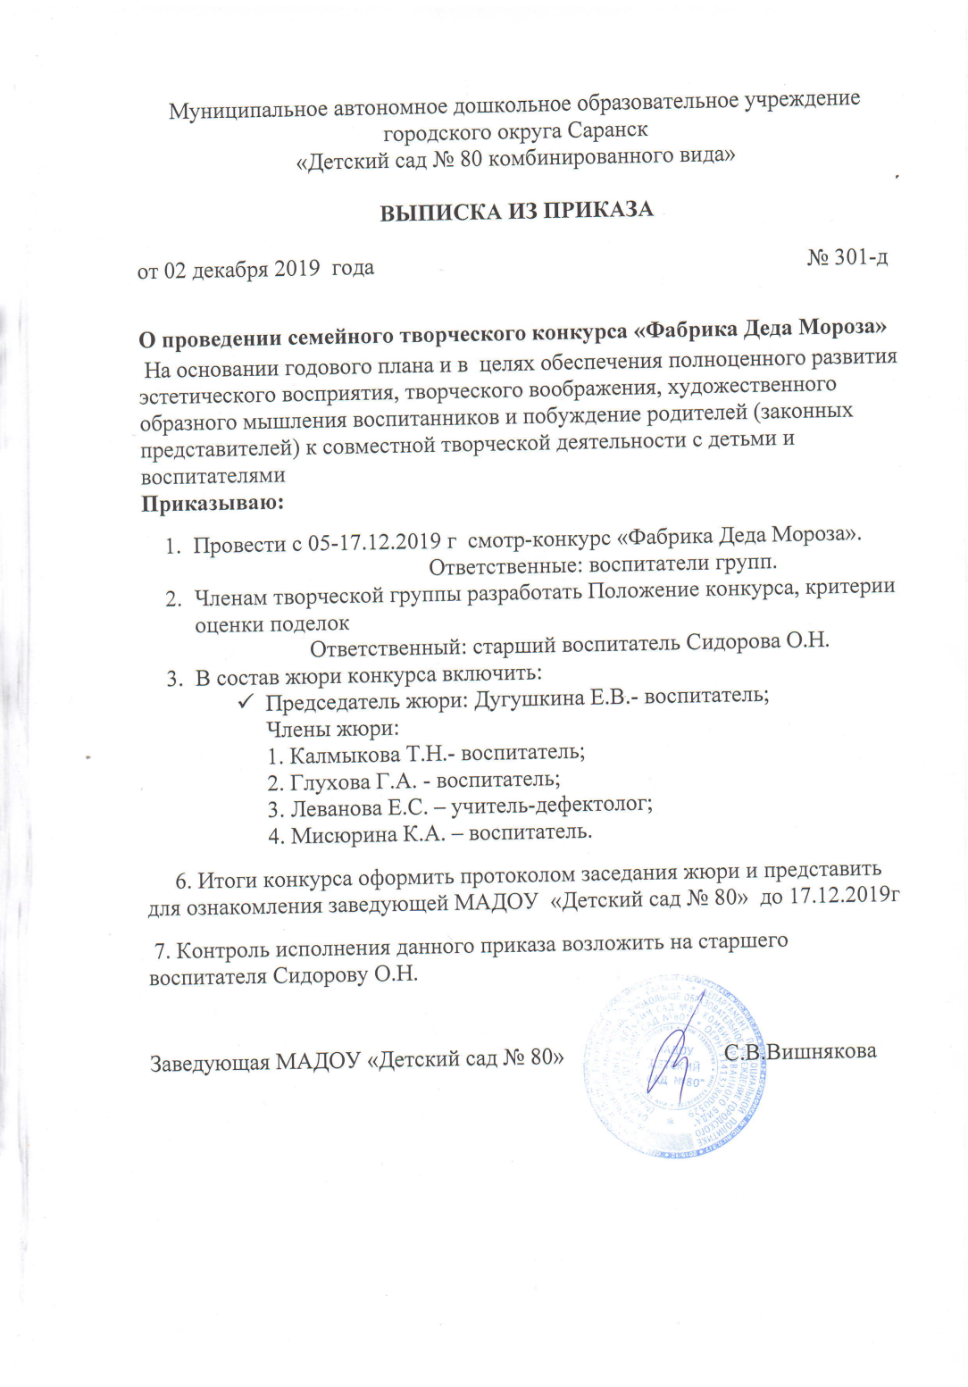
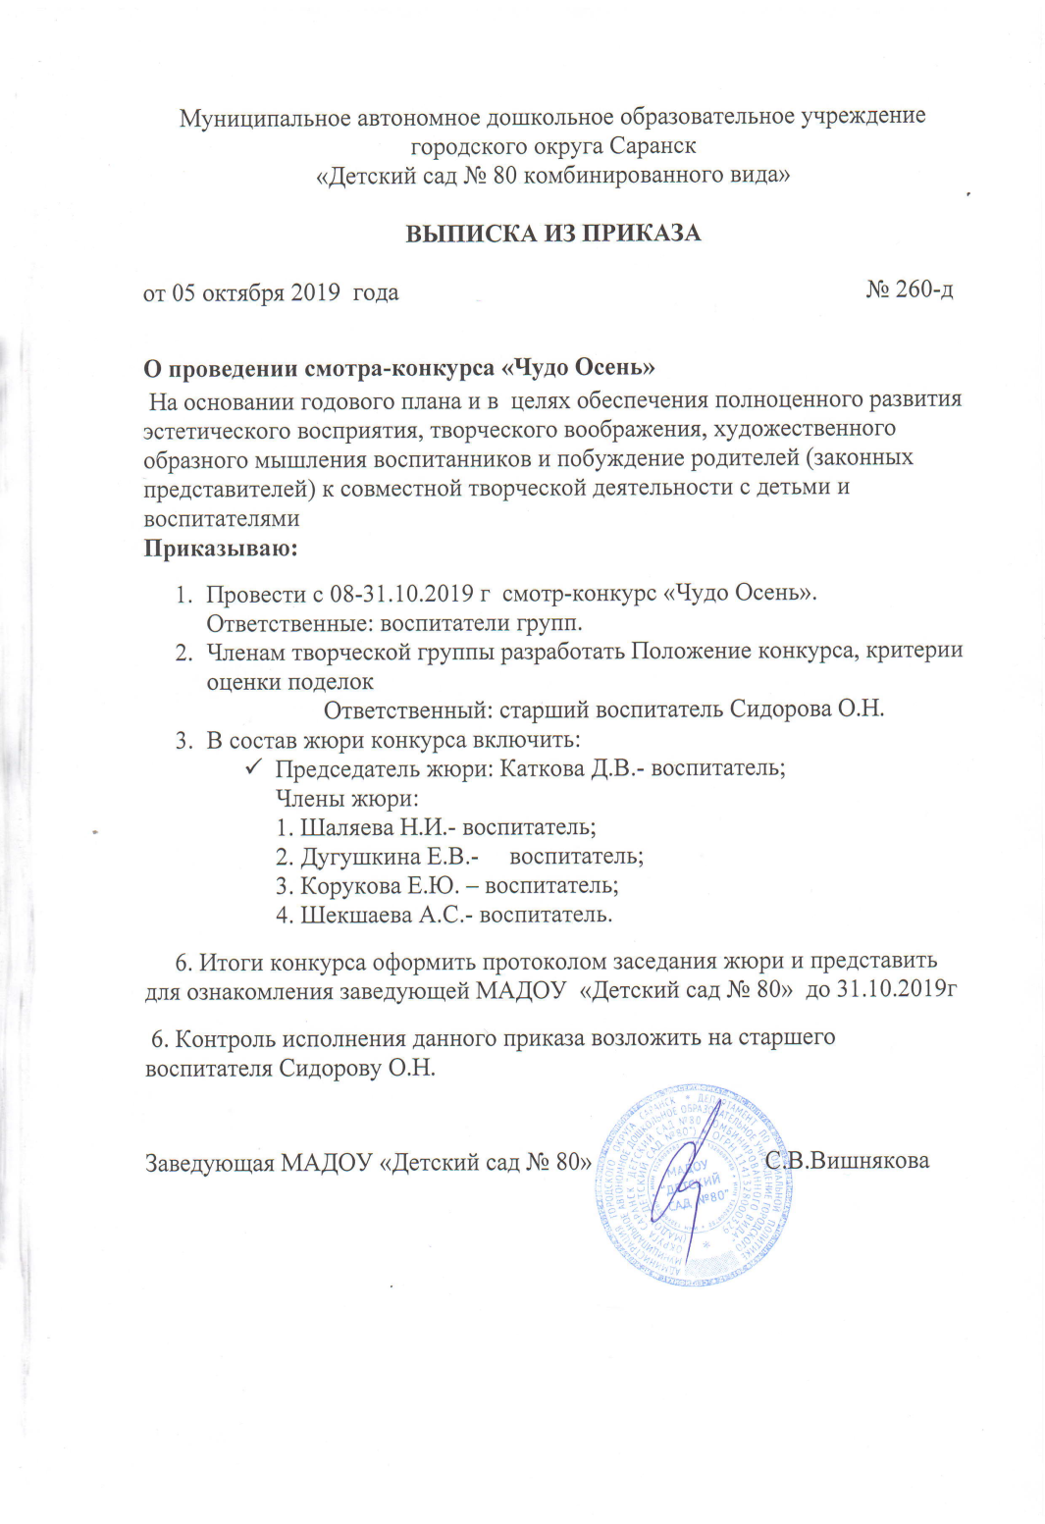

Slide 36
10. Позитивные результаты работы с воспитанниками: - наличие системы воспитательной работы; - наличие качественной, эстетически оформленной текущей документации; - организация индивидуального подхода; - снижение простудной заболеваемости воспитанников; - отлаженная система взаимодействия с родителями; - отсутствие жалоб и обращений родителей на неправомерные действия; - реализация здоровьесберегающих технологий в воспитательном процессе; - духовно-нравственное воспитание и народные традиции.

Slide 37
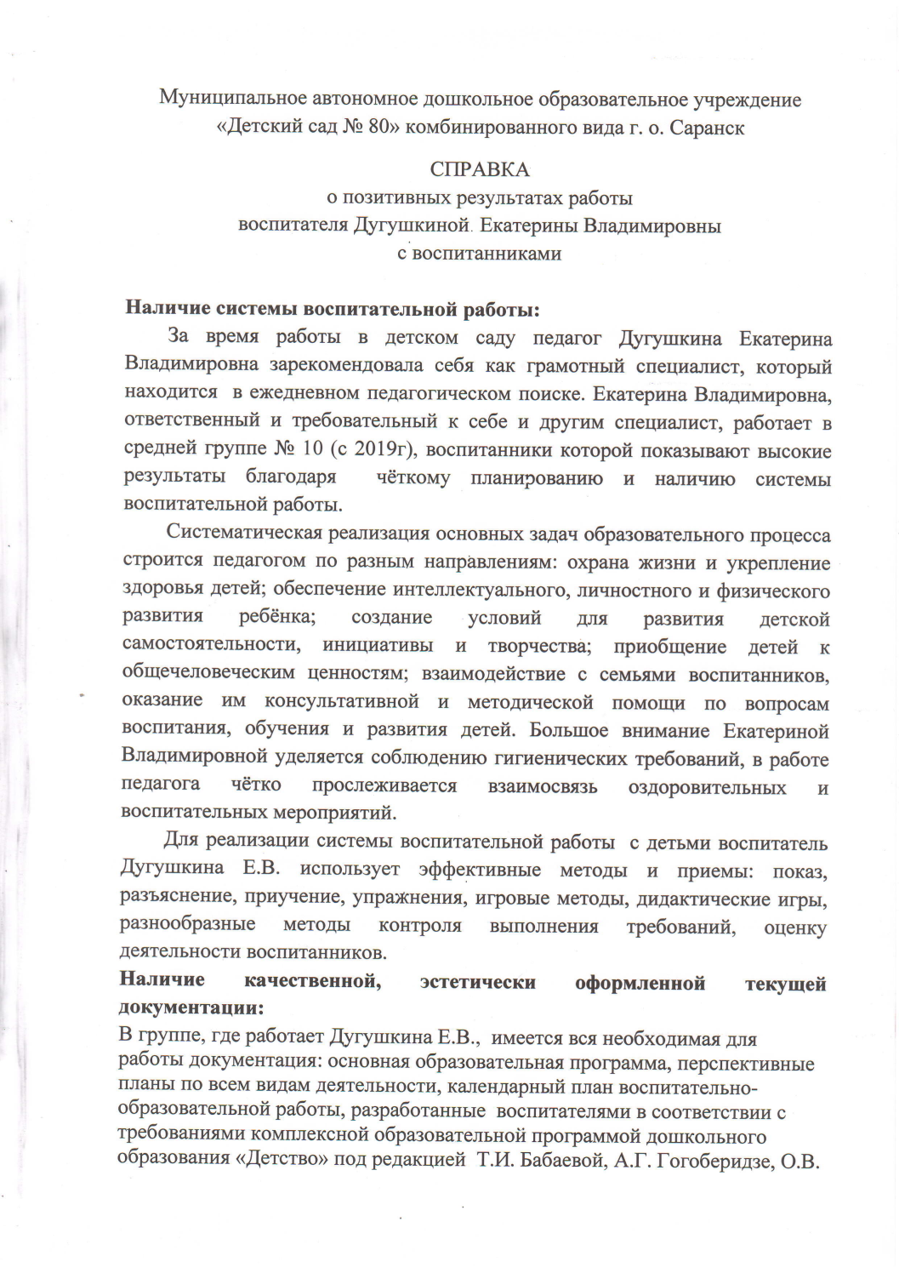
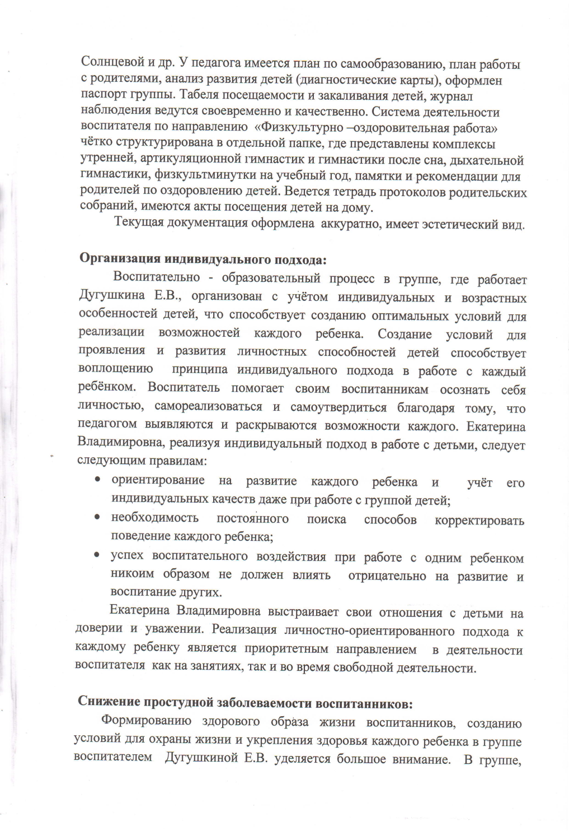

Slide 38
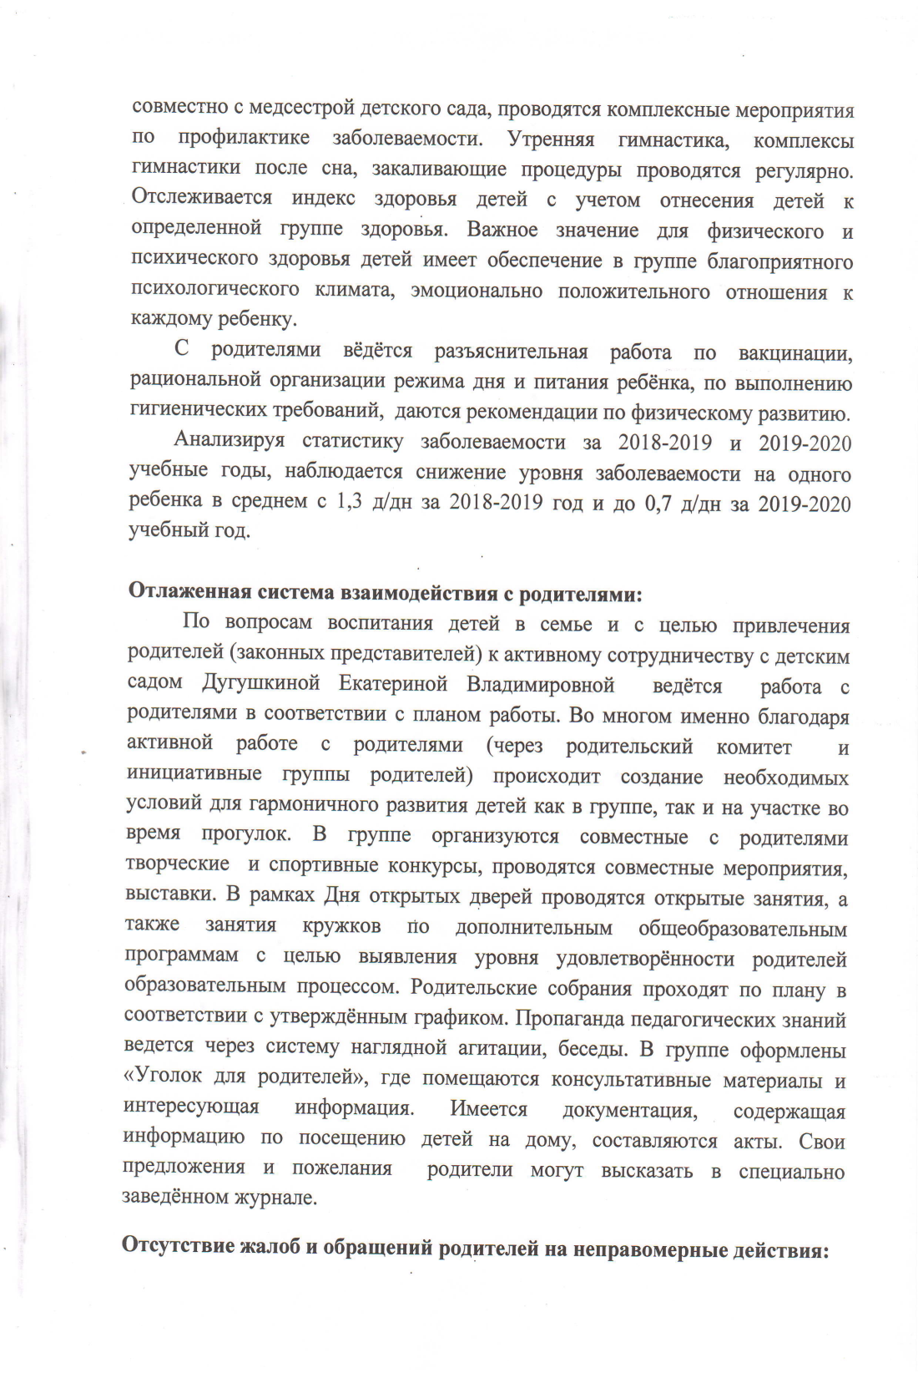
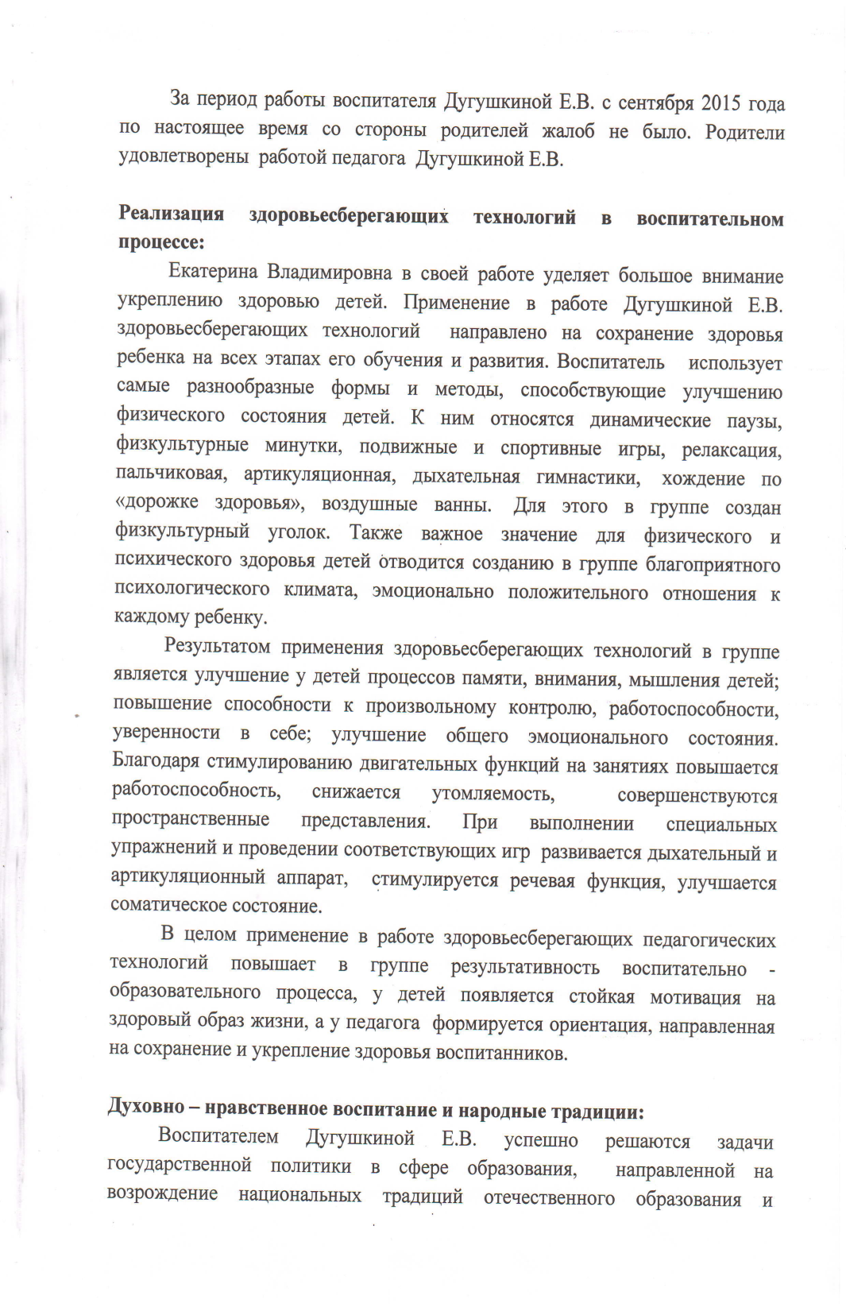

Slide 39
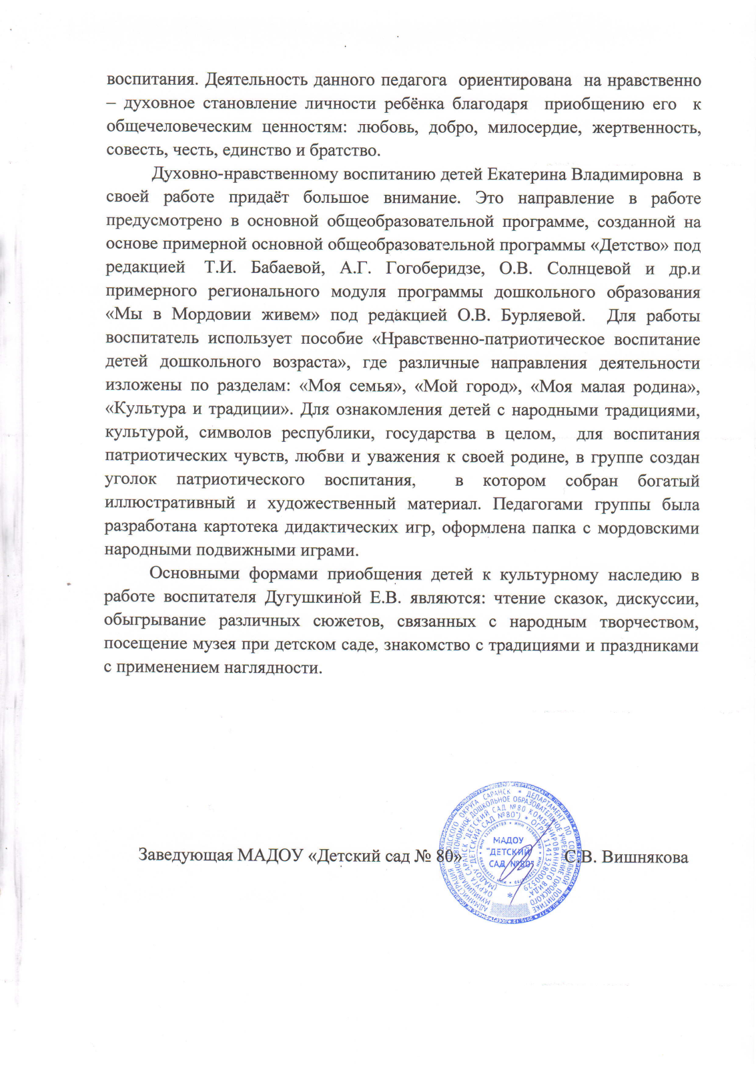

Slide 40
11. Качество взаимодействия с родителями: систематическое проведение родительских собраний; проведение круглых столов, консультаций в нетрадиционной форме (педагогическое просвещение родителей); проведение экскурсий, образовательных путешествий с детьми; проведение совместных конкурсов, выставок; организация родителей на субботниках, благоустройстве участков, создании развивающей среды группы

Slide 41
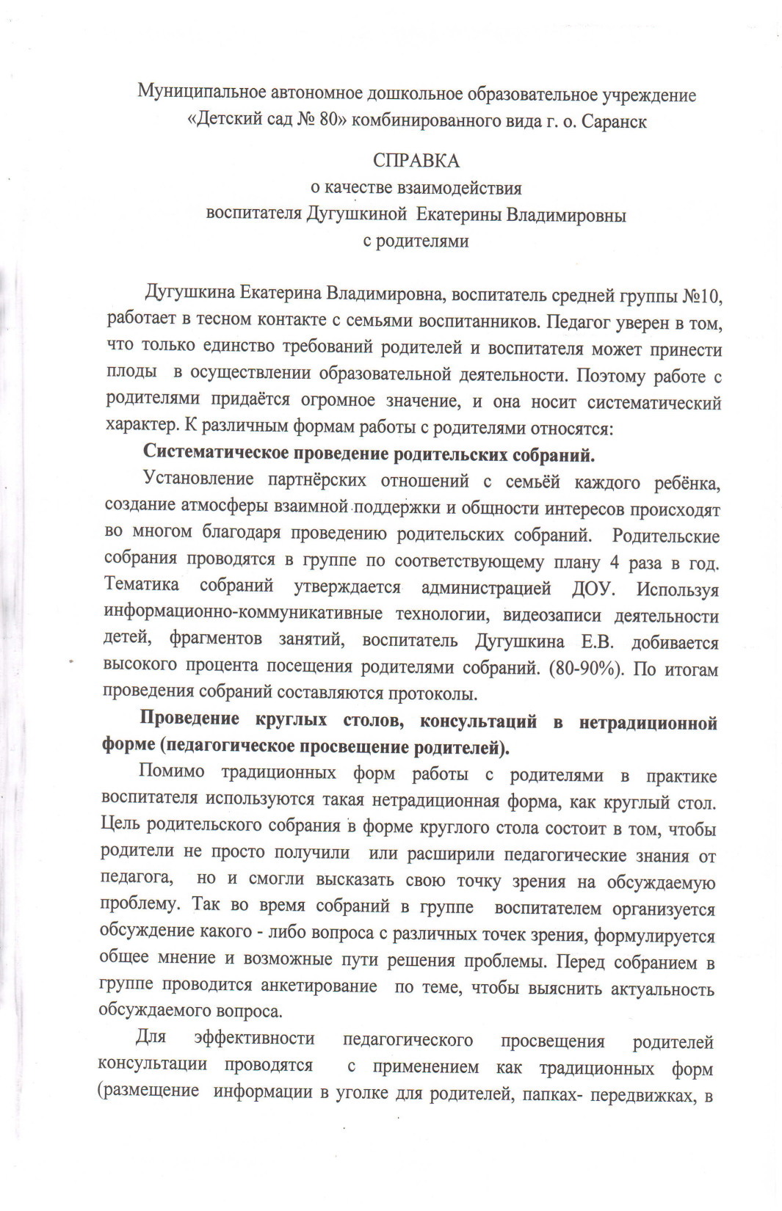

Slide 45
12. Работа с детьми из социально-неблагополучных семей

Slide 46
13. Участие педагога в профессиональных конкурсах на порталах сети интернет

Slide 48
Участие педагога в профессиональных конкурсах муниципальный уровень

Slide 51
14. Награды поощрения с различных сайтов и порталов сети интернет

Slide 53
Награды поощрения республиканского уровня

Slide 56
Награды поощрения муниципального уровня

